Slide 1

Voo-ong
개인 맞춤 영화 추천 시스템

Slide 2

프로젝트 요약
다른 사람의 평가가 아닌 사용자 개인의 평점만을 이용한 영화 추천 시스템 개발
Hadoop 생태계 중 HDFS, Hive, Sqoop, Hue 등을 사용하여 대용량의 데이터(사용자 평점 데이터 2,800만 건 등)를 분산 저장
부족한 인력과 짧은 기간에도 불구하고 정확도 0.86 수준의 머신 러닝 모델 생성에 성공

Slide 3
목차
4 ~ 9 : 프로젝트 소개
10 ~ 163 : 개발 환경 구축 과정
11 ~ 51 : Microsoft Azure에 개발 환경 구성하기
52 ~ 62 : RDBMS(MySQL) 설치하기
63 ~ 81 : NGINX + NodeJS 설치하기
82 ~ 119 : Hadoop 클러스터 구성하기
84 ~ 109 : Apache Ambari를 이용한 Hadoop 클러스터 구성하기
110 ~ 119 : Cloudera를 이용한 Hadoop 클러스터 구성하기
164 ~ 183 : 데이터 수집과 전처리
184 ~ 208 : 머신 러닝 개발

Slide 4
Voo-ong은?

Slide 5



기존 추천 시스템의 문제점
타인의 평점에 영향을 받을 수 있다.
유명하지 않은 영화는 추천 받지 못할 수 있다.
평점 기반 추천은 잘못된 추천이 나올 수도 있다.

Slide 6
Voo-ong의 목표
진짜 내 취향의 영화를 찾아주는 추천 시스템

Slide 7
Voo-ong의 해결 방안
타인의 리뷰를 배제한 이용자 개인의 평가만으로 영화를 추천하는 시스템 개발

Slide 8



Voo-ong은?
지혜의 상징인 부엉이(올빼미)
+
영화 필름 릴

Slide 9
Team 3quad 구성 및 역할
임동혁
팀장
박동호
데이터 전처리
크롤러 개발
홍준호
데이터 전처리
크롤러 개발
웹 개발
프로젝트 문서화
프로젝트 및 개발 플랫폼(개발 환경, 클라우드 컴퓨팅, 웹 등) 설계 및 설치
데이터 전처리 및 크롤러 프로그램 개발
머신 러닝 개발
머신 러닝 개발
머신 러닝 개발
데이터 수집 및 전처리

Slide 10
환경 및 구축과정 소개

Slide 11
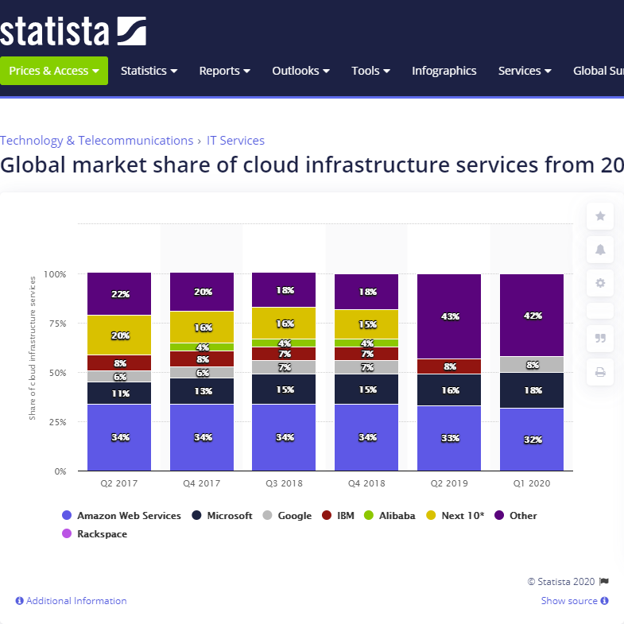

Microsoft Azure를 선택한 이유
클라우드 인프라 시장 점유율 2위
이전의 AWS 이용 경험이 좋지 않았다.
Google Cloud는 불편함이 있다.

Slide 12
클라우드 컴퓨팅 플랫폼 만들기
클라우드 컴퓨팅 플랫폼 구축 과정 소개

Slide 13
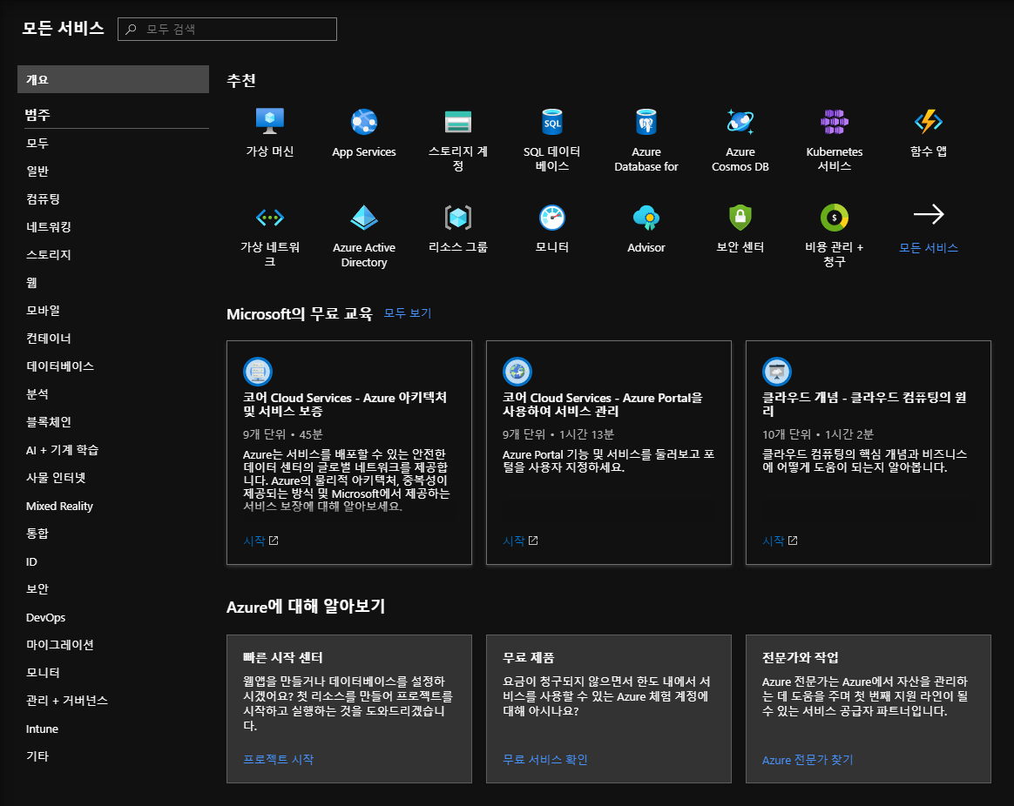
모든 서비스
Azure의 모든 서비스를 찾아볼 수 있는 화면으로, 이곳에서 필요한 서비스를 찾아갈 수 있다.
Azure를 이용하려면 먼저 구독 프로필을 생성한 후 리소스들을 묶어서 관리하는 ‘리소스 그룹’을 생성하여야 하는데, 여기서는 해당 부분을 생략하였다.

Slide 14
가상 네트워크 만들기

Slide 15
가상 네트워크 만들기
가상 네트워크는 말 그대로 가상 머신들이 사용하는 네트워크이다.
물리 서버에서는 여러 대의 서버가 서로 연결이 되어있지만, 클라우드에서는 그것들이 사용자마다 사용자의 의도대로 분리되어야 하기 때문에 가상 네트워크를 생성하여 사용하는 것이다.
가상 네트워크를 만드는 작업은 가상 머신 생성 과정에서도 진행할 수 있지만, 설정을 세부적으로 조정하기 위해서는 개별적으로 생성하여야 한다.

Slide 16
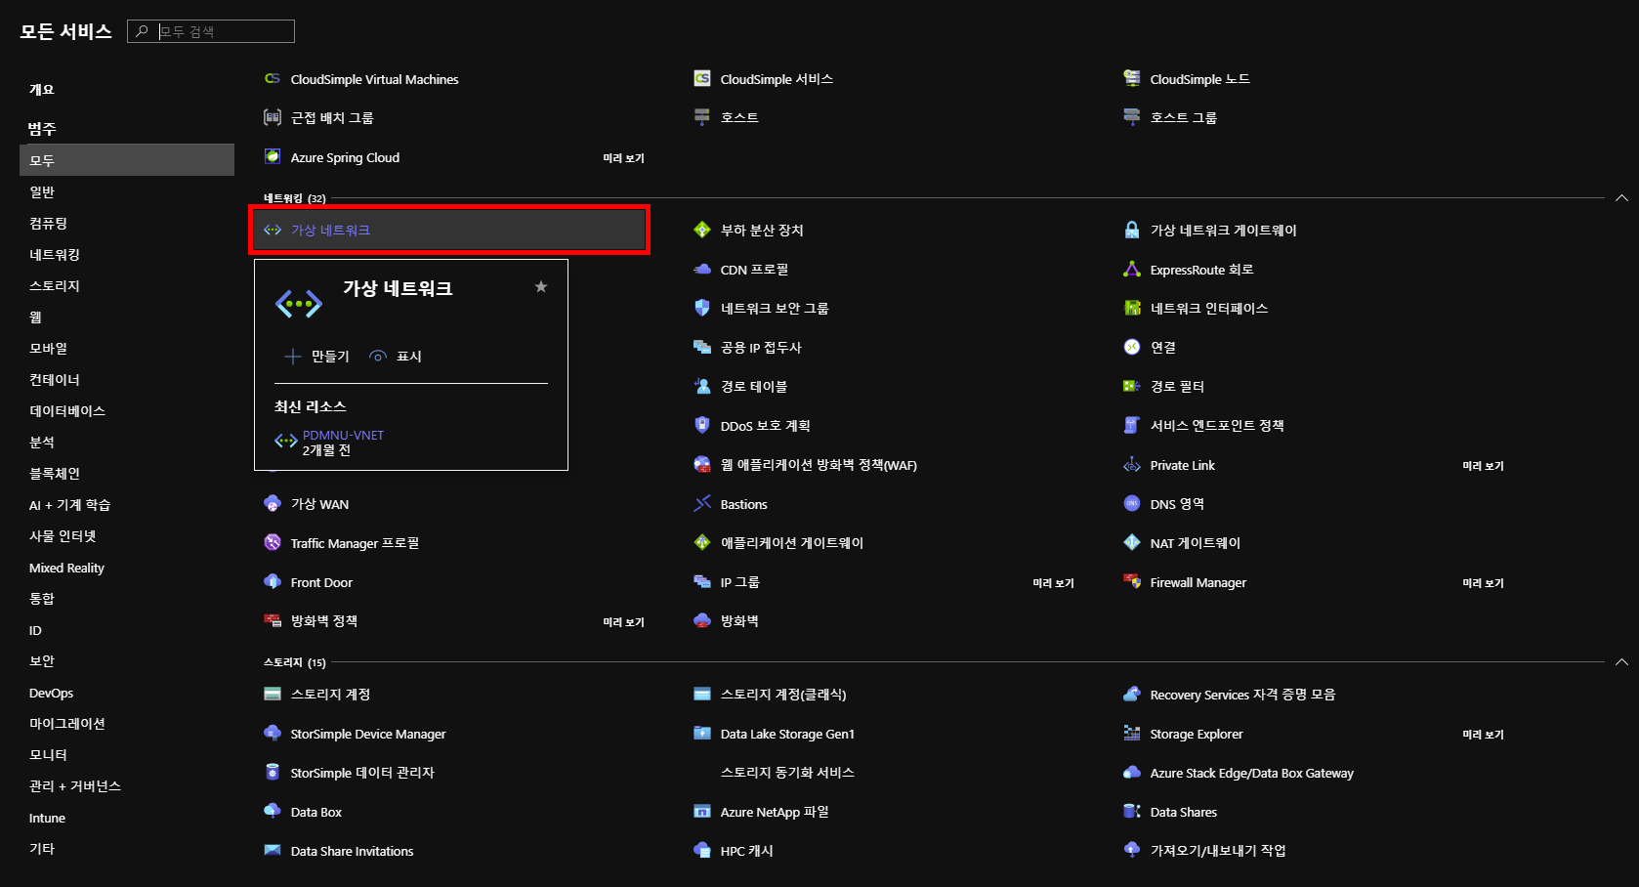
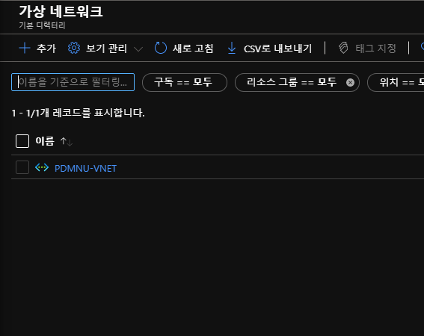
가상 네트워크 만들기
모든 서비스 화면에서 스크롤하거나 검색창을 이용하여 ‘가상 네트워크’를 찾는다.
클릭하면 ‘가상 네트워크’ 화면으로 이동된다.
가상 네트워크 화면에서는 사용중인 추가하거나 관리할 수 있다.

Slide 17
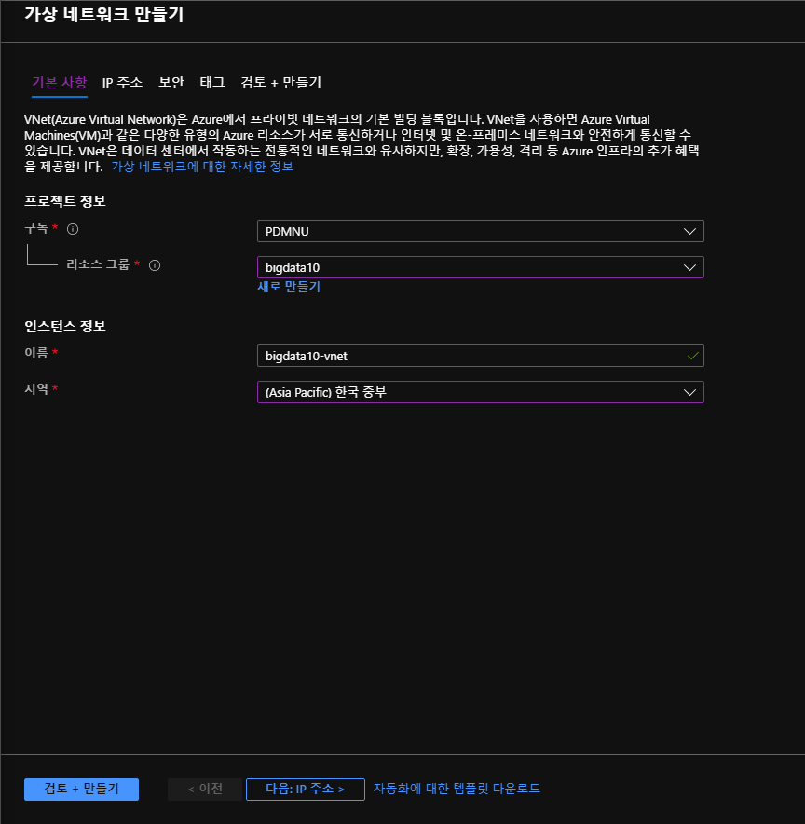
가상 네트워크 만들기
가상 네트워크 만들기의 첫 단계인 기본 사항 입력 화면이다.
이 화면에서는 사용중인 구독, 리소스 그룹을 선택한 후 가상 네트워크의 이름과 생성할 지역을 선택할 수 있다.
앞으로 생성할 리소스들과 같은 지역을 선택해야 다른 리소스들과 연결할 수 있으니 주의하여야 한다.

Slide 18
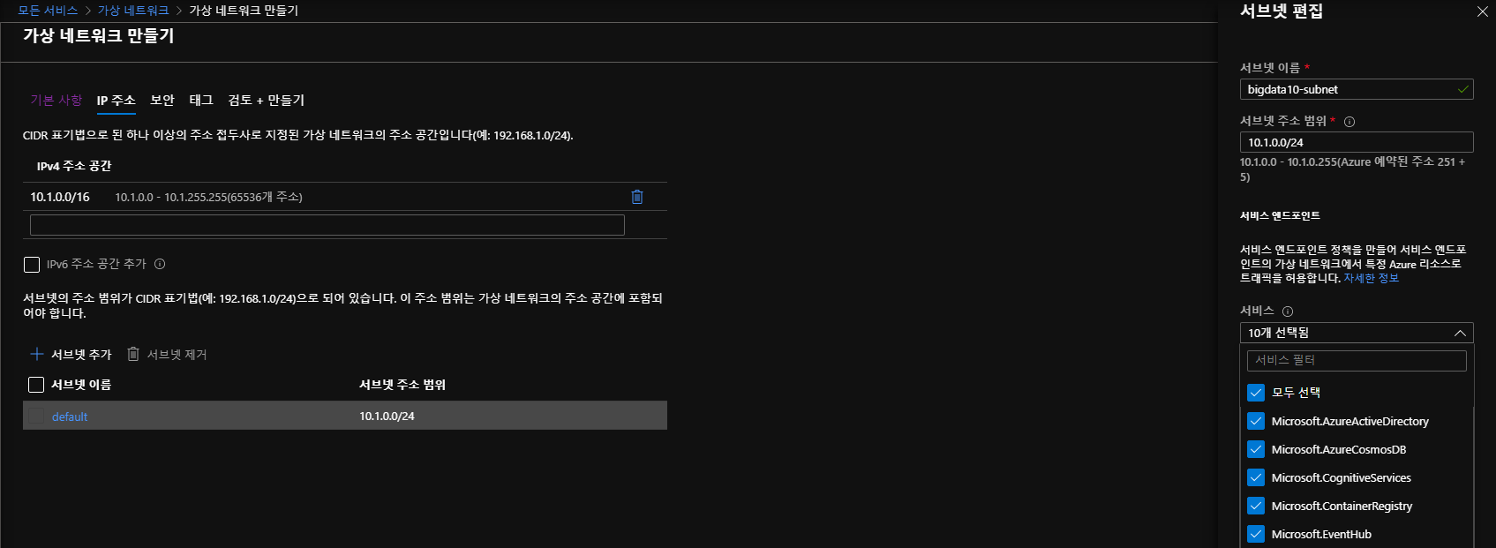
가상 네트워크 만들기
가상 네트워크에서 이용할 내부 IP 범위를 설정하는 화면이다.
내부 IP 범위를 결정한 후 서브넷을 생성하여 관리할 수 있으며, Azure의 다른 서비스들을 이용할 때 같은 서브넷을 이용할 수 있도록 선택할 수 있다.

Slide 19
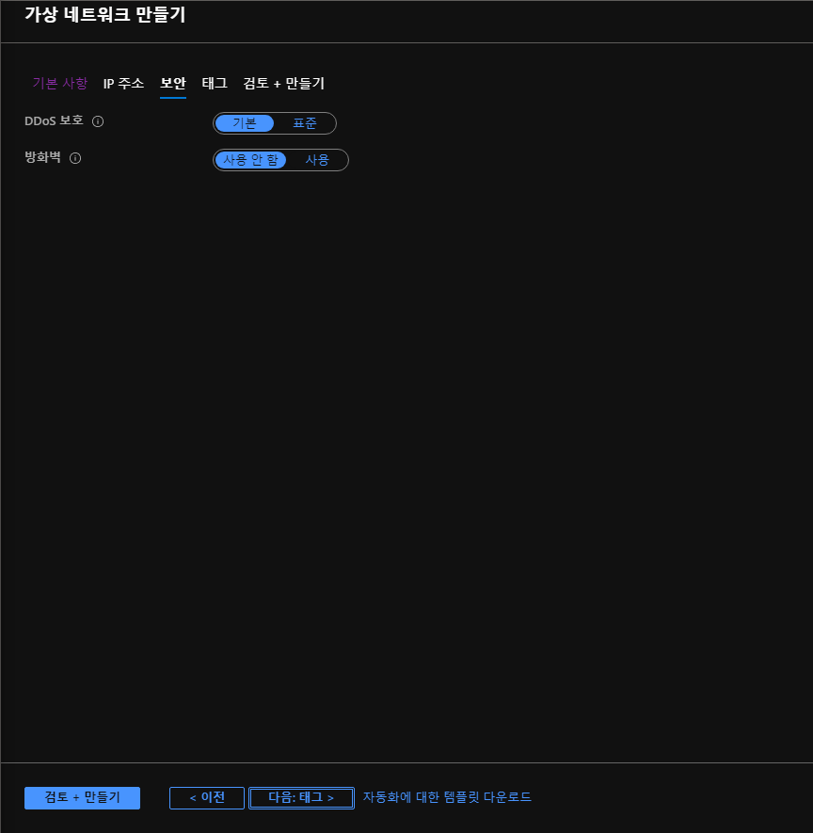
가상 네트워크 만들기
가상 네트워크의 보안 기능 사용 여부를 결정할 수 있는 화면이다.
Azure에서 제공하는 기본적인 네트워크 보안 기능을 사용할지 설정할 수 있다.

Slide 20
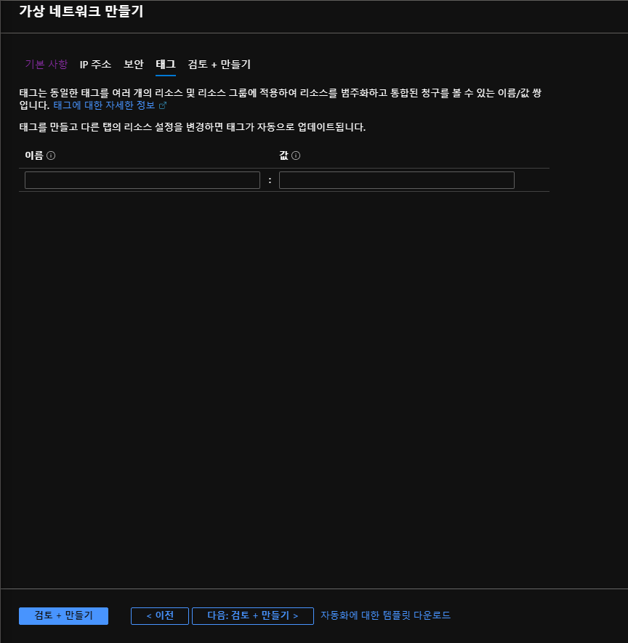
가상 네트워크 만들기
리소스의 태그를 입력하는 화면이다.
Azure에서는 리소스를 생성할 때마다 Key: Value 구조의 태그를 부여할 수 있도록 하는데, 이것을 이용하여 리소스를 관리할 수도 있다.

Slide 21
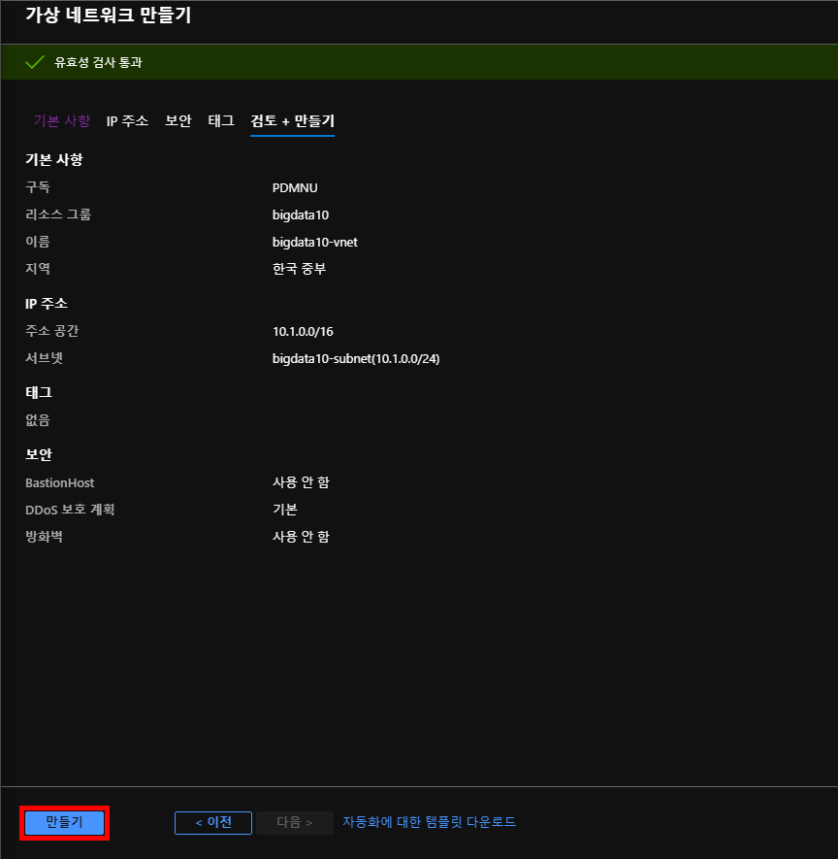
가상 네트워크 만들기
최종적으로 생성할 리소스의 입력사항들을 검토하고 생성을 결정할 수 있는 검토 + 만들기 화면이다.
자동화 템플릿을 다운로드하여 추후 리소스를 반복 생성할 때 활용할 수 있다.

Slide 22
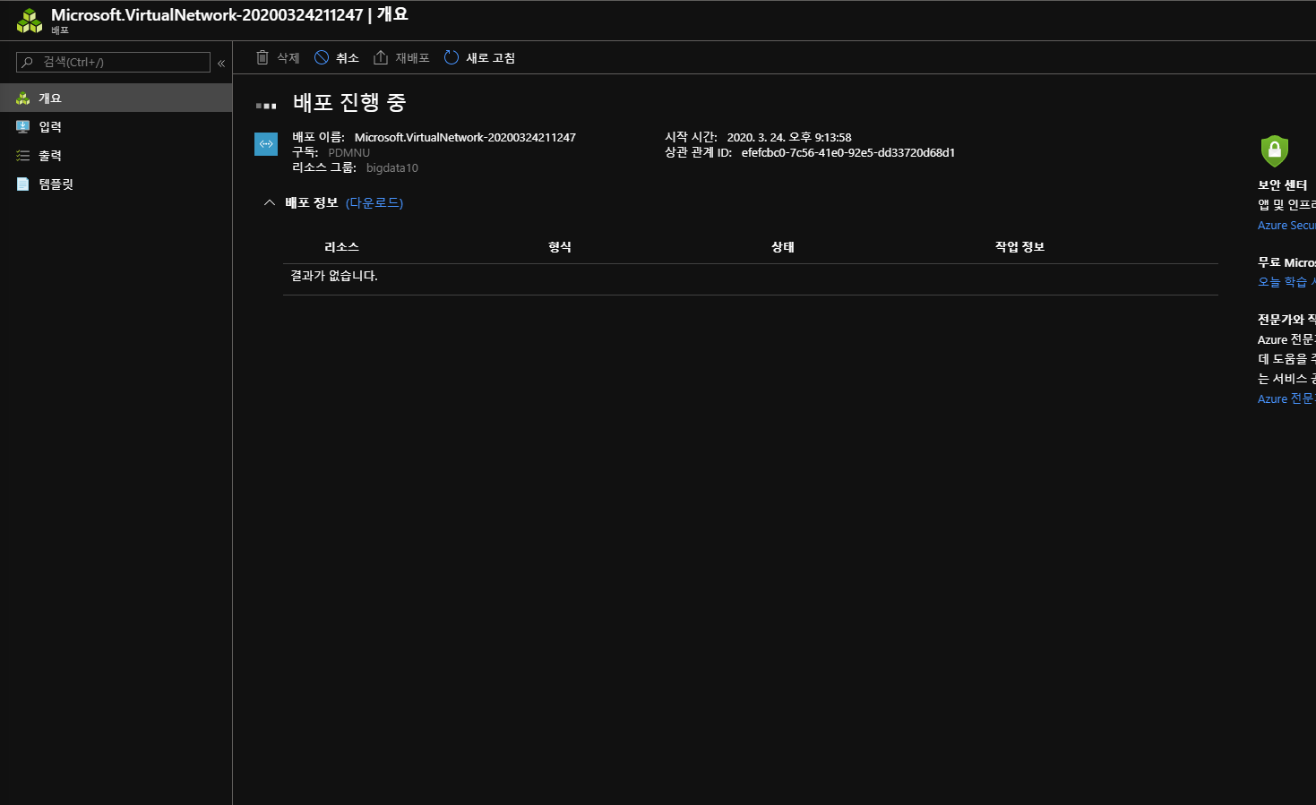
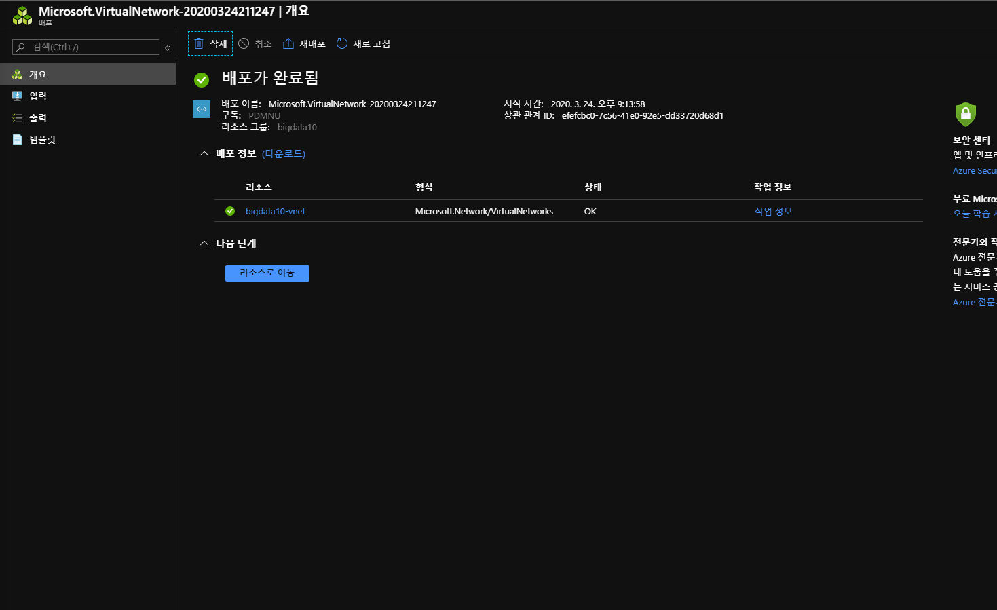
가상 네트워크 만들기
‘검토 + 만들기’ 화면에서 만들기를 클릭하면 배포가 진행된다.
배포가 완료되어야 리소스를 사용할 수 있다.

Slide 23
네트워크 보안 그룹 만들기

Slide 24
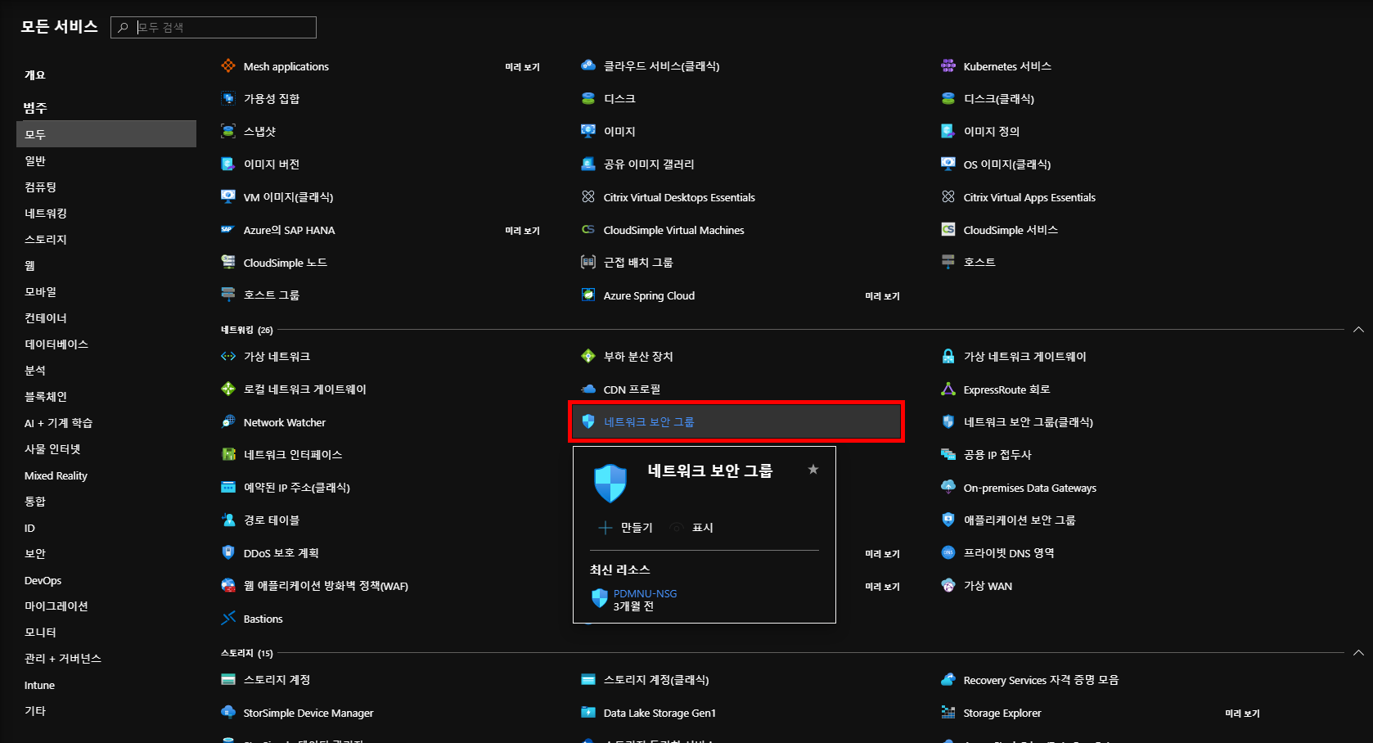
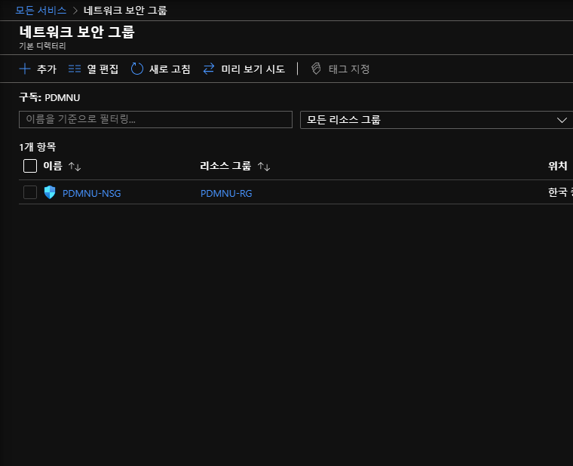
네트워크 보안 그룹 만들기
Microsoft Azure에서는 네트워크 보안 그룹을 통하여 같은 네트워크 내 가상 머신의 방화벽 정책을 일괄 관리할 수 있으며, 여기서 허용 규칙을 만들어주지 않으면 외부와 통신할 수 없다.
생성 과정은 이전의 가상 네트워크 만들기와 거의 유사하지만, 네트워크 보안 그룹 만들기는 기본 사항 입력, 태그 입력 후 바로 만들기로 들어가며, 이후 검토 + 만들기, 배포 진행, 배포 완료의 과정은 동일하다.

Slide 25
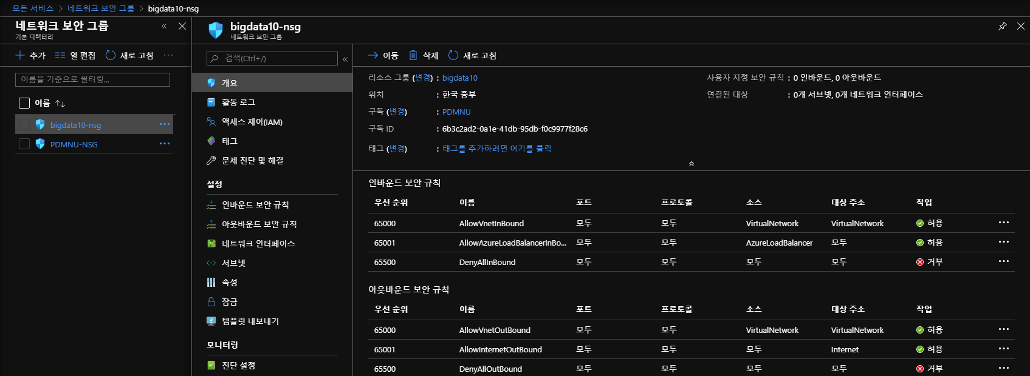
네트워크 보안 그룹 만들기
생성된 네트워크 보안 그룹을 선택하면 다음과 같은 화면이 나온다.
이 화면에서 인바운드 보안 규칙 메뉴와 아웃바운드 보안 규칙 메뉴를 선택하여 보안 규칙을 생성할 수 있다.

Slide 26
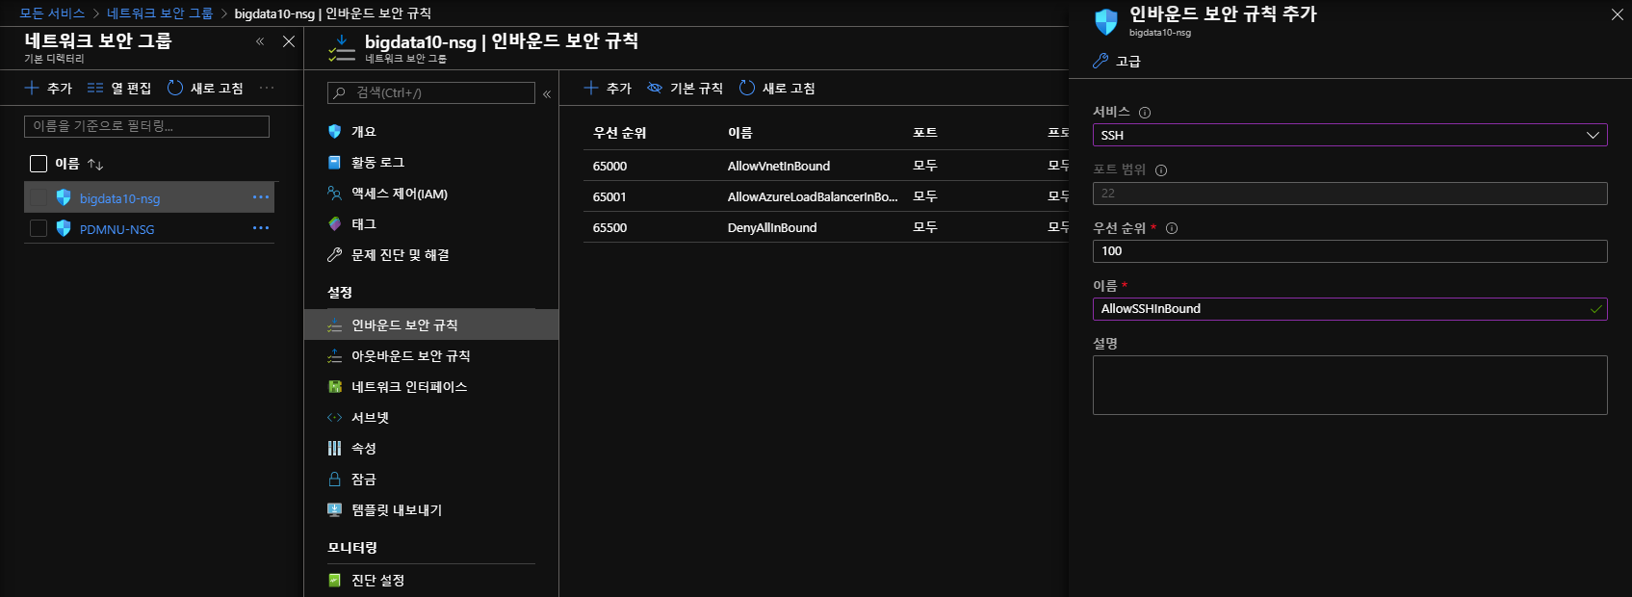
네트워크 보안 그룹 만들기
인바운드 보안 규칙 메뉴에서는 외부에서 내부로 들어오는 통신에 대한 보안 규칙을 정할 수 있다.
이 화면에서 사용할 규칙 선택, 규칙의 우선순위, 이름, 설명을 입력하고 ‘추가’ 버튼을 클릭하면 끝난다.
처음 추가를 클릭하면 나오는 양식은 ‘고급’ 설정인데, 상단의 ‘기본’ 버튼을 클릭하여 화면을 변경하면 사전에 정의된 규칙을 추가할 수 있다.
현재 단계에서는 SSH 통신만 허용해줄 것이기 때문에 사전 정의 규칙을 이용하여 그림과 같이 설정하였다.

Slide 27
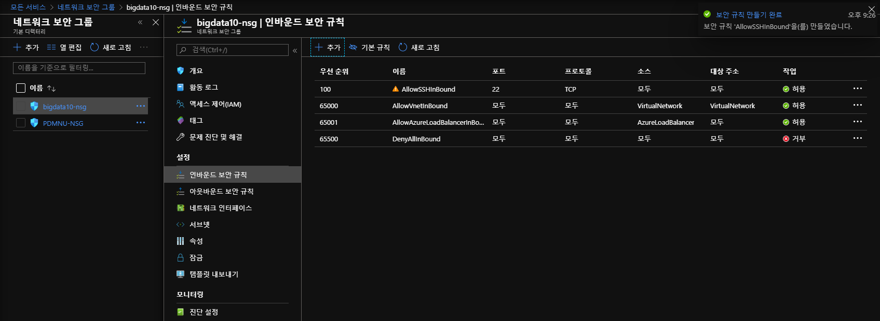
네트워크 보안 그룹 만들기
네트워크 보안 규칙이 정상적으로 잘 추가되었다.
아웃바운드 보안 규칙은 내부에서 외부로 나가는 통신에 대한 보안 규칙을 설정한다.
설정하는 방식은 인바운드 보안 규칙과 동일하기 때문에 생략하였다.

Slide 28
네트워크 인터페이스 만들기

Slide 29
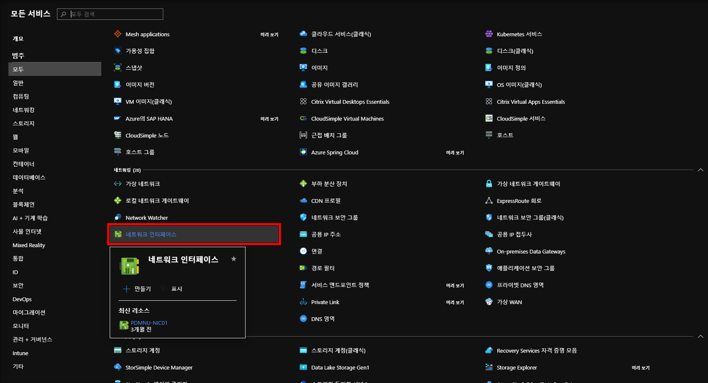
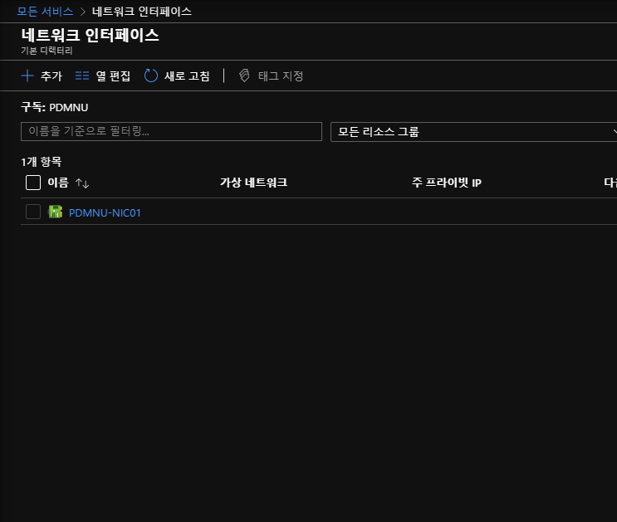
네트워크 인터페이스 만들기
네트워크 인터페이스는 컴퓨터의 랜카드와 동일한 역할을 한다.
Azure에서는 가상 머신을 생성할 때 네트워크를 사용하기로 설정하면 네트워크 인터페이스를 자동으로 생성해준다.
그러나 서브넷 내에서 어떤 IP를 사용할지 지정하고 싶다면 네트워크 인터페이스를 별도로 생성하여 연결하여야 한다.

Slide 30
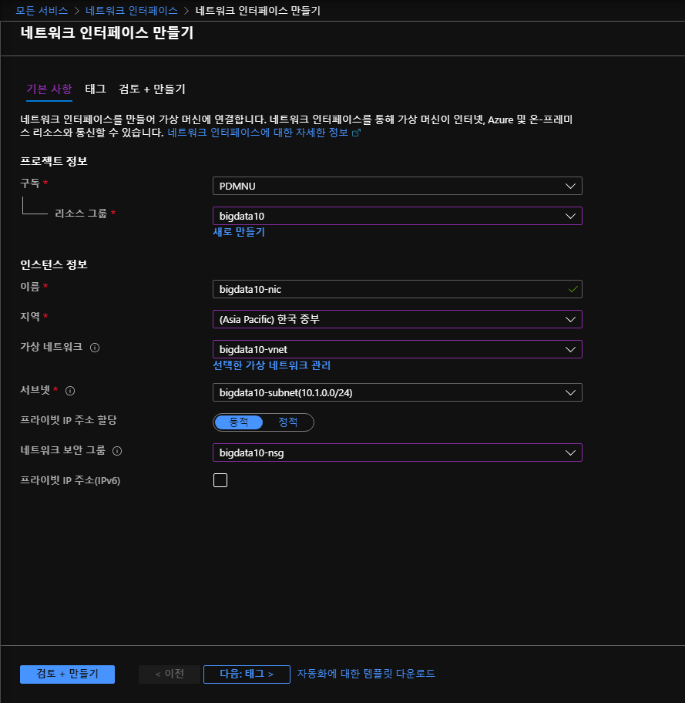
네트워크 인터페이스 만들기
이 화면은 기본 사항을 입력하는 화면이다.
내부 네트워크 IP를 고정하려면 ‘프라이빗 IP 주소 할당’을 ‘정적’으로 선택하면 된다.
이 화면에서 ‘네트워크 보안 그룹’을 미리 지정해두었지만, 네트워크 보안 그룹을 서브넷과 연결해두면 해당 부분은 생략할 수 있다.
이후 태그 입력, 검토 + 만들, 배포 등은 다른 서비스와 동일하다.

Slide 31
가상 머신 만들기

Slide 32
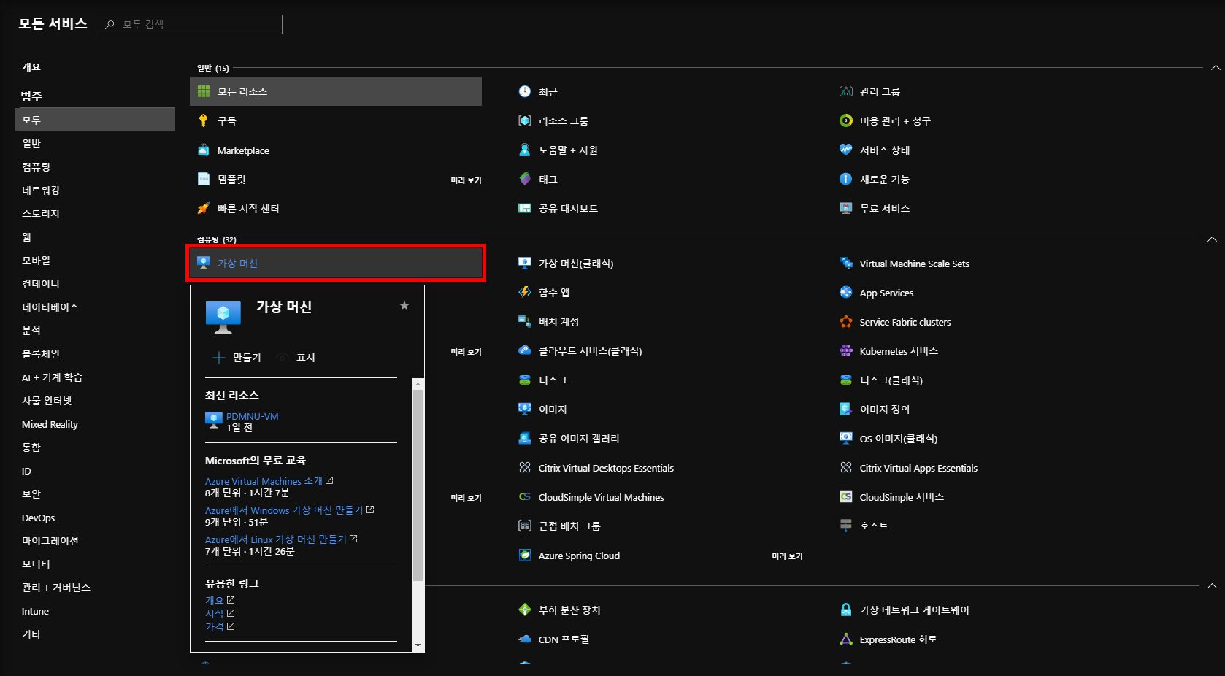
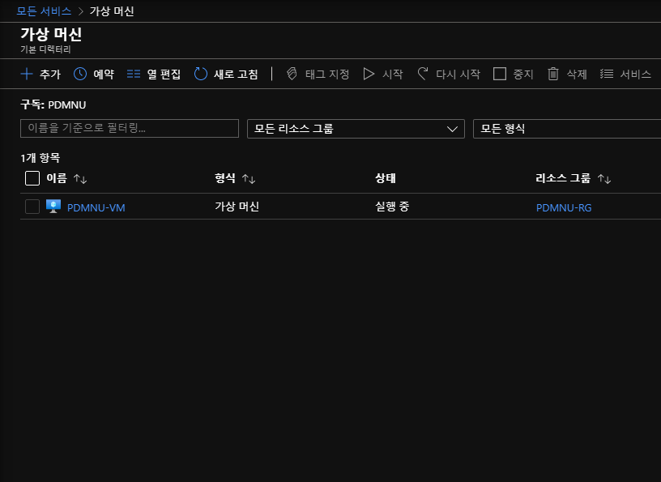
가상 머신 만들기
가상 머신은 말 그대로 가상의 컴퓨터와 동일하다.
가상 머신 생성이 아니라 Azure에서 사전에 만들어놓은 서버를 사용할 수도 있지만, 원하는 대로 사양을 정할 수 없을뿐더러 가격이 많이 상승한다. 예를 들어 Azure Database for MySQL의 경우, 1 vCore, 5GB 스토리지, 7일 백업 보존 가능 머신이 월 3만원 정도를 요구하며, Hadoop 클러스터를 바로 사용할 수 있게 해주는 HDInsight Cluster는 최소 코어 수 제한이 있다.

Slide 33
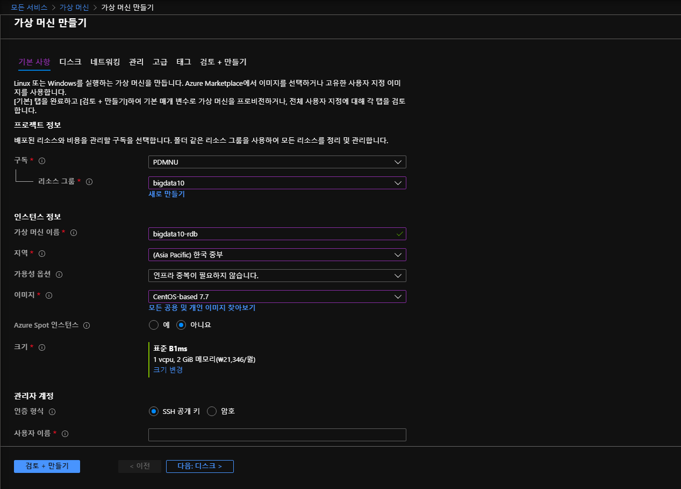
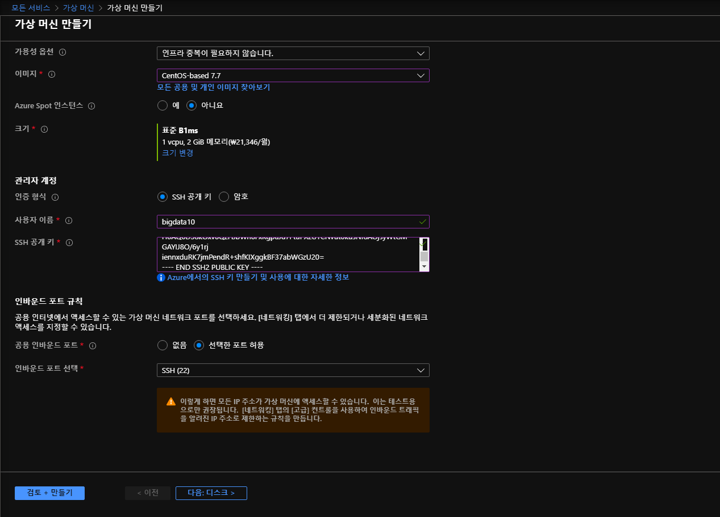
가상 머신 만들기
가상 머신 이름, 암호 등을 기본 사항을 입력할 수 있는 화면이다.
이 화면에서는 가상 머신의 사양, 운영체제 등을 선택할 수 있다.
SSH 공개 키 또는 암호를 입력하여 사용자 계정을 생성하고 기본적인 인바운드 포트 규칙을 선택할 수 있다.

Slide 34

가상 머신 만들기
이번 프로젝트의 가상 머신에 사용한 운영체제는 CentOS 7이다.
CentOS는 Linux의 수많은 배포판 중 하나인 Red Hat 계열 운영체제로, Red Hat Enterprise Linux의 커뮤니티 버전격으로 만들어져서 안정적이고, 비슷한 속도로 업데이트가 제공된다.

Slide 35
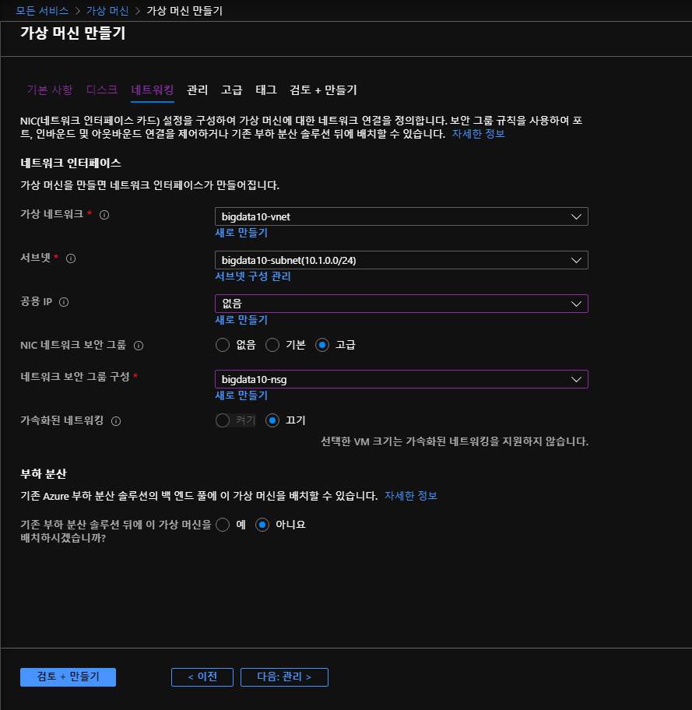
가상 머신 만들기
가상 머신이 사용할 네트워크 환경을 선택하는 화면이다.
여기서는 네트워크 인터페이스를 제외한 사항들을 기존에 생성한 항목으로 선택하였다.
이후 관리, 고급, 태그 설정 등은 기본값으로 두고 진행하였기 때문에 과정을 생략하였다.

Slide 36
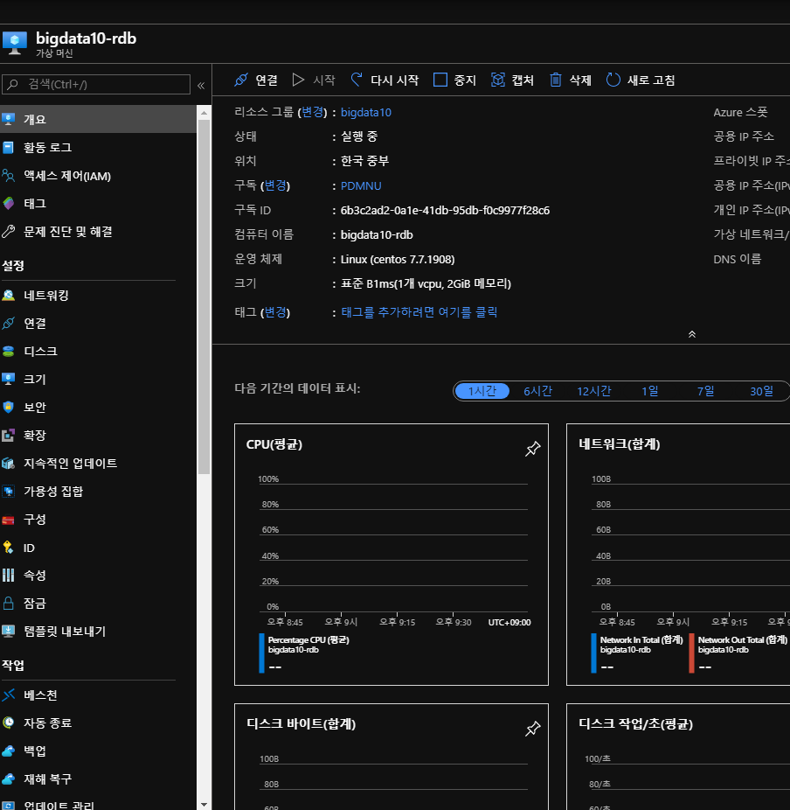
가상 머신 만들기
가상 머신의 배포가 완료되면 생성된 가상 머신이 바로 켜진다.

Slide 37
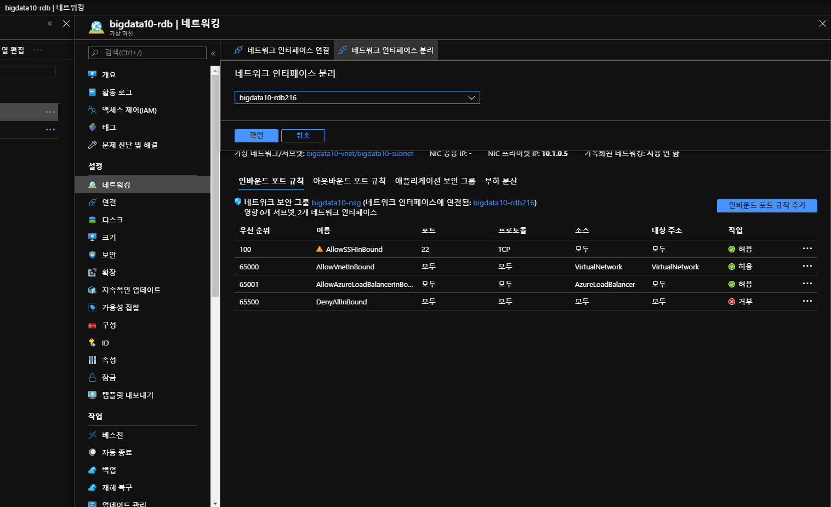
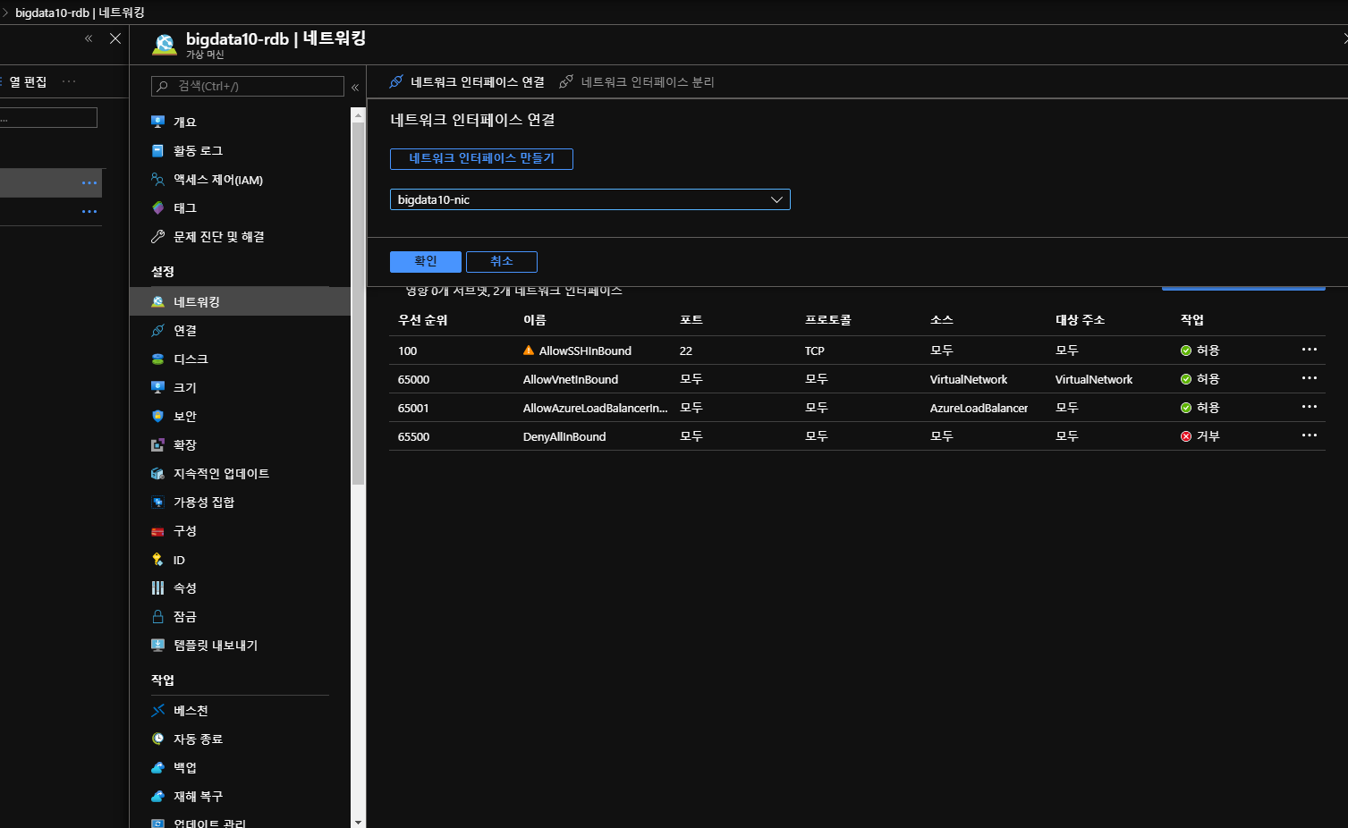
가상 머신 만들기
Azure의 경우 가상 머신을 생성하면 네트워크 인터페이스를 자동으로 생성해준다.
그러나 여기에서는 가상 머신의 원활한 관리를 위해 기존에 생성해둔 네트워크 인터페이스에 연결하고자 한다.
켜져있는 가상 머신을 끈 후 네트워킹 메뉴로 진입, ‘네트워크 인터페이스 연결’을 누른 후 미리 만들어준 네트워크 인터페이스를 선택하고 확인을 누른다.
연결이 완료되면 ‘네트워크 인터페이스 분리’를 클릭하고 기존에 연결되있던 네트워크 인터페이스를 선택하고 확인을 누른다.

Slide 38
외부 IP 주소 연결

Slide 39
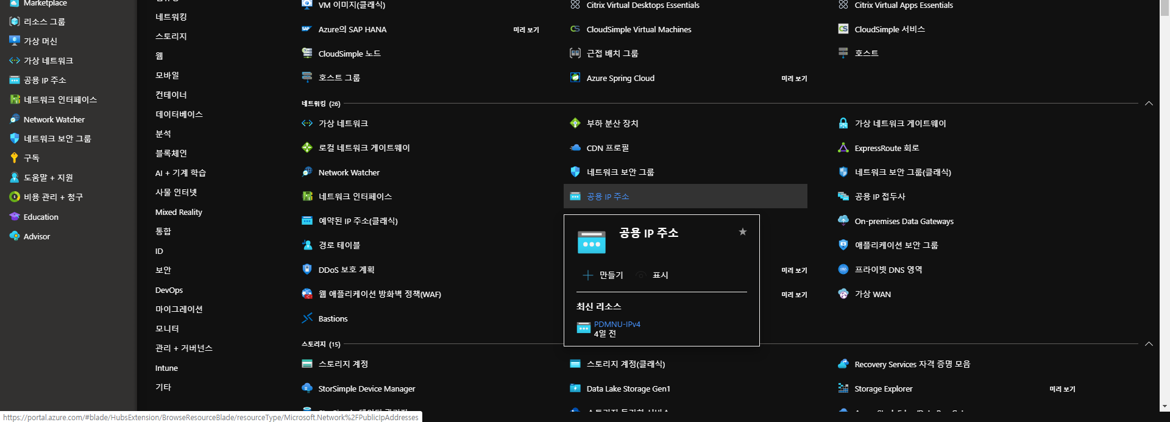
외부 IP 주소 연결
서버에 도메인을 할당하는 등 외부와 연결하려 외부 IP 주소를 할당하여야 한다.
Azure에서는 ‘공용 IP 주소’라고 부른다.

Slide 40
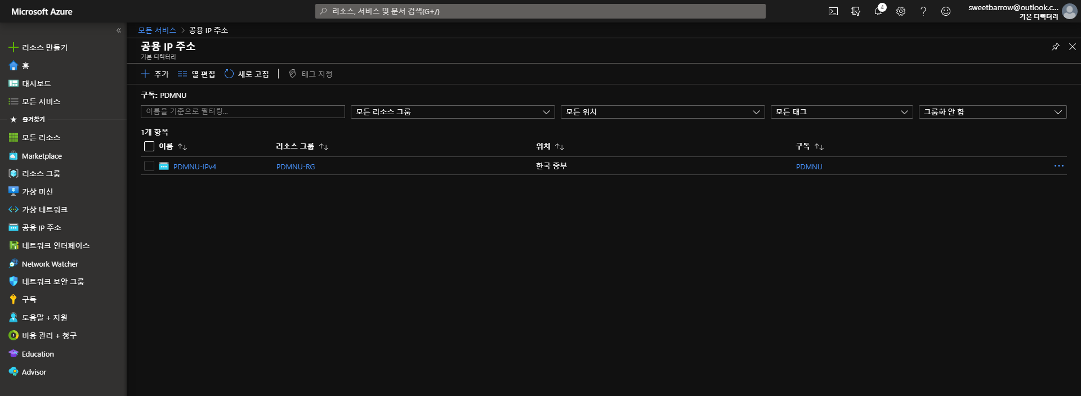
외부 IP 주소 연결
공용 IP 주소 화면
공용 IP 주소를 생성하고 관리할 수 있는 화면이다.

Slide 41
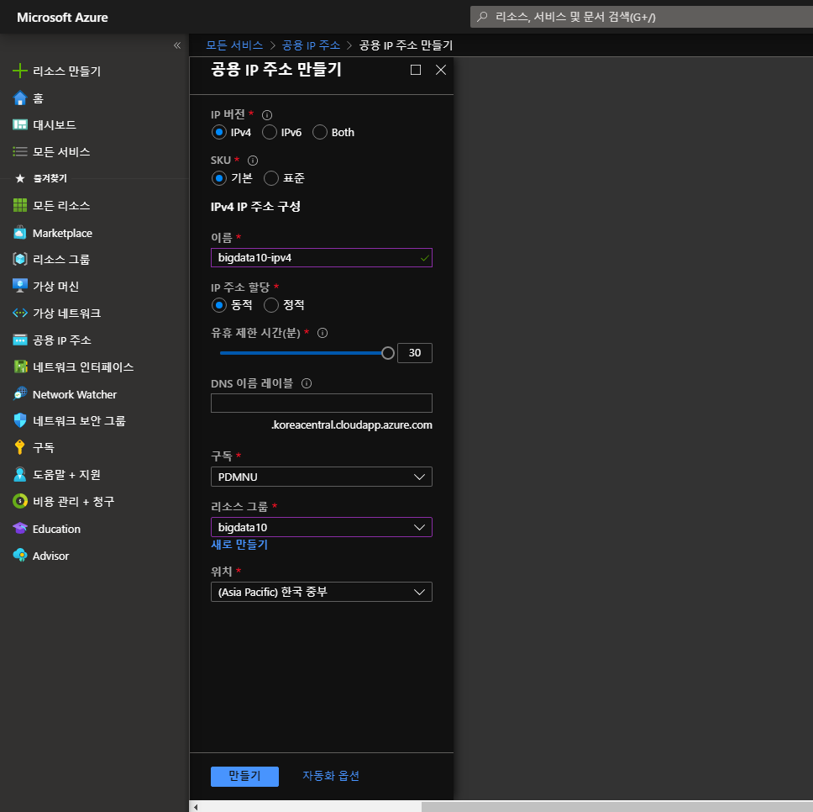
외부 IP 주소 연결
공용 IP 주소 만들기 화면
IPv4, IPv6으로 만들건지, 또는 둘 다 만들 것인지 선택한 후 이름, 할당 방식, 할당 시간 등 기본 정보를 입력하면 된다.
사진에는 ‘동적 할당’으로 하였으나, 서버의 기능을 고려하여 이후 ‘정적 할당’으로 변경하였다.
만들기를 누르면 배포가 진행되며, 배포가 완료되면 공용 IP 주소가 할당된다.
그러나 할당만 되었을 뿐, 연결되지는 않은 상태이다.

Slide 42
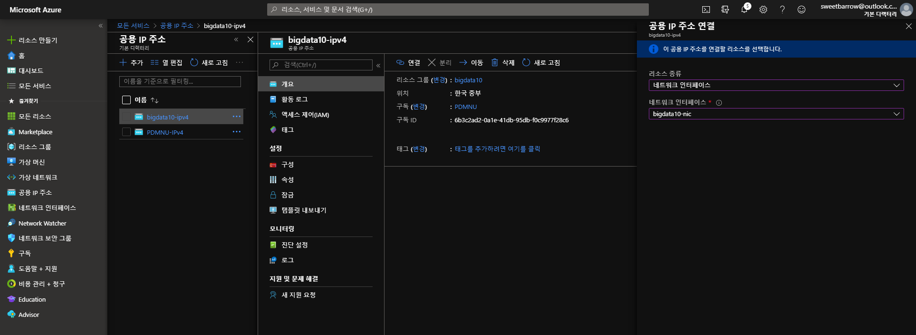
외부 IP 주소 연결
생성이 완료된 후 목록에서 이름을 선택하면 할당 받은 IP 주소를 관리할 수 있는 화면이 나타난다.
이 화면에서 연결을 클릭한 후, 리소스 종류는 네트워크 인터페이스를 선택한다.
이후 생성해둔 네트워크 인터페이스의 드롭다운 목록이 나타나면 연결할 항목을 선택하고 확인을 누르면 연결된다.

Slide 43
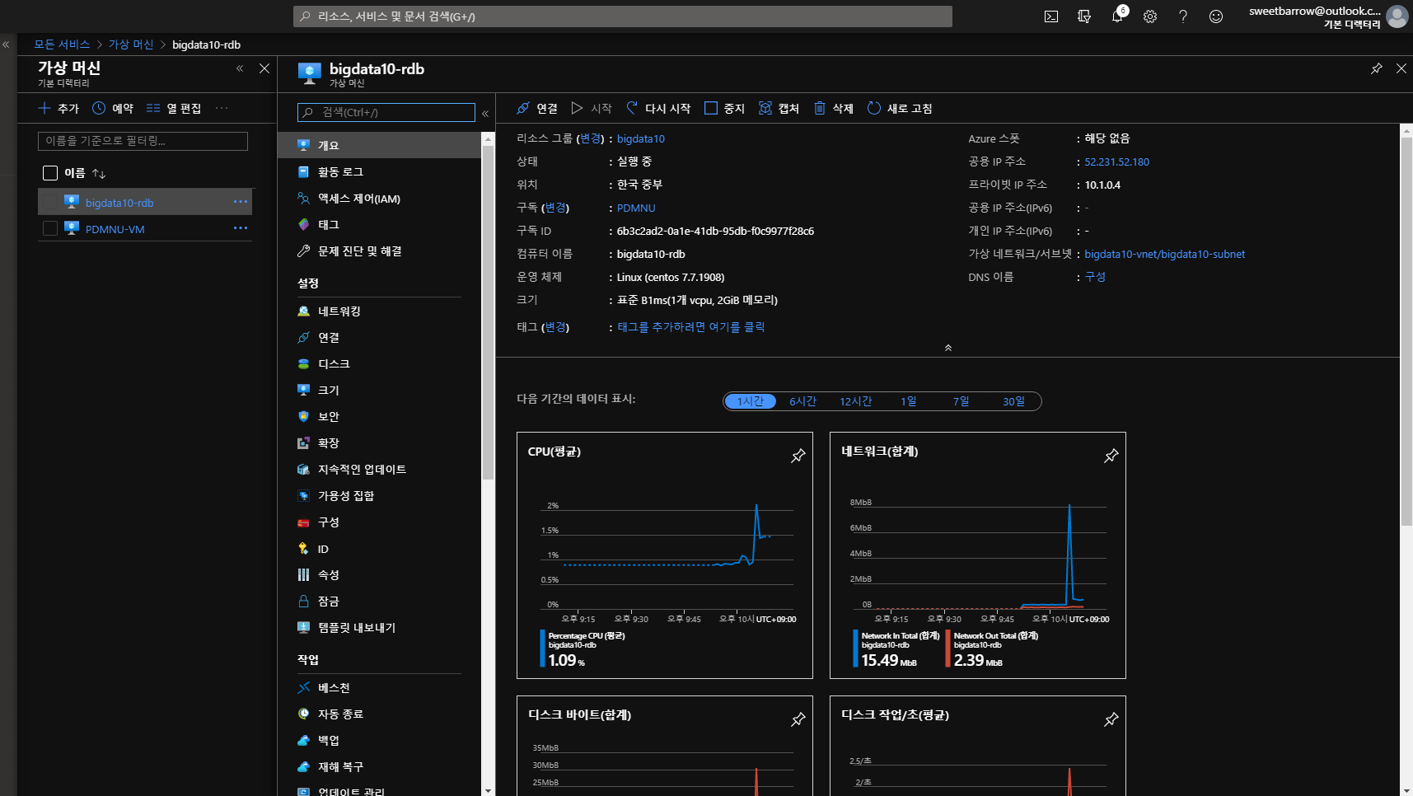
외부 IP 주소 연결
연결이 완료되면 해당 네트워크 인터페이스가 연결된 가상 머신 화면에서 공용 IP 주소가 확인된다.

Slide 44
SSH 연결하기

Slide 45
SSH 연결하기
Hadoop 환경을 사용하기 위하여 가상 머신의 운영체제를 Linux CentOS 7로 선택하였다.
Linux 환경에서는 원격 접속시 SSH라는 프로토콜을 사용하여 CLI 환경에서 컴퓨터를 제어할 수 있는데, 이 기능을 사용하려면 SSH 서버와 SSH 클라이언트가 필요한데, 가상 머신에는 SSH 서버가 미리 설정된 상태이다.
SSH 클라이언트는 본인이 이용하기 편한 클라이언트를 사용하면 되는데, 대표적으로 PuTTY와 Bitvise사의 프로그램이 있다.
여기서는 Bitvise사의 프로그램을 사용하였다.

Slide 46
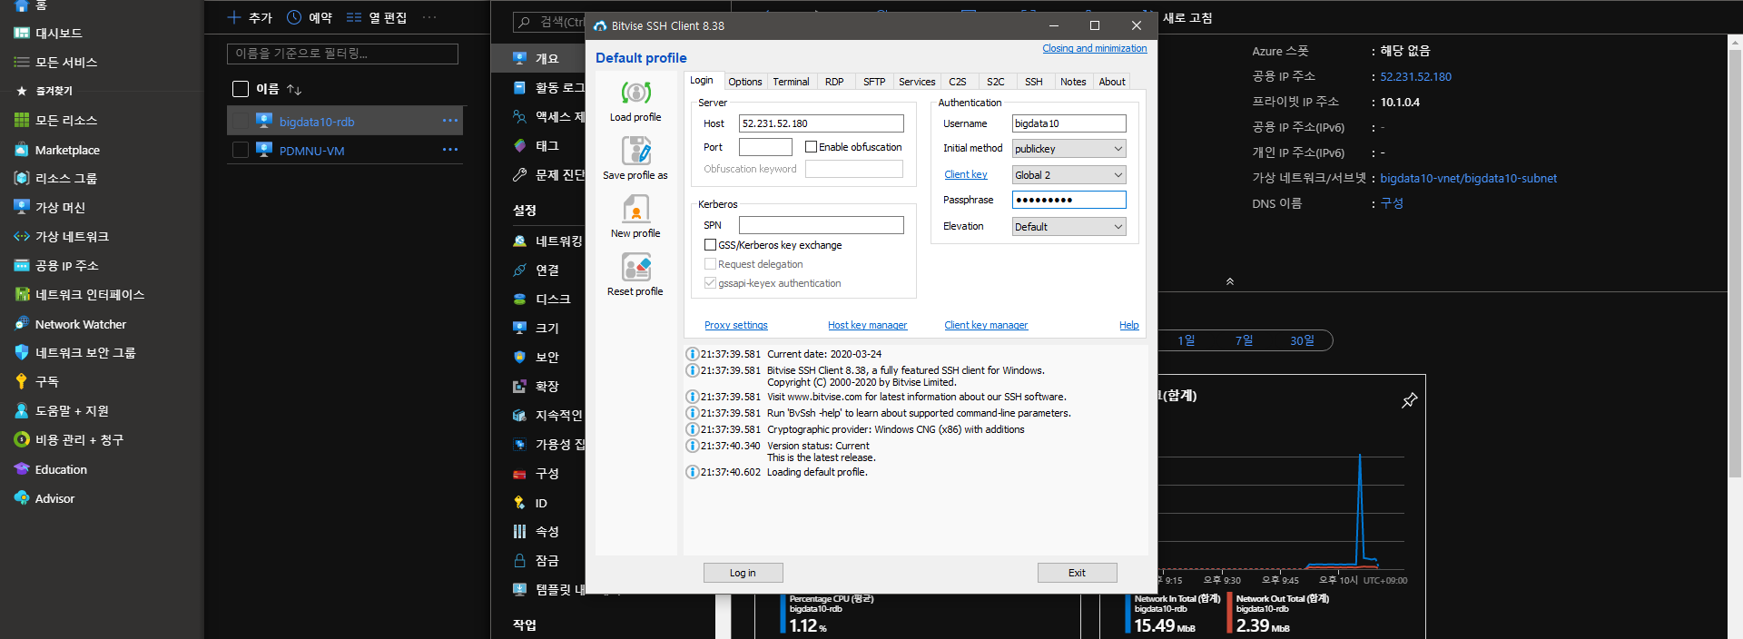
SSH 연결하기
SSH 클라이언트 설치 후 가상 머신에 연결된 공용 IP 주소를 통하여 접속한다.
아이디와 접속에 필요한 암호 키는 가상 머신 생성 과정에서 입력해준 것을 사용한다.

Slide 47
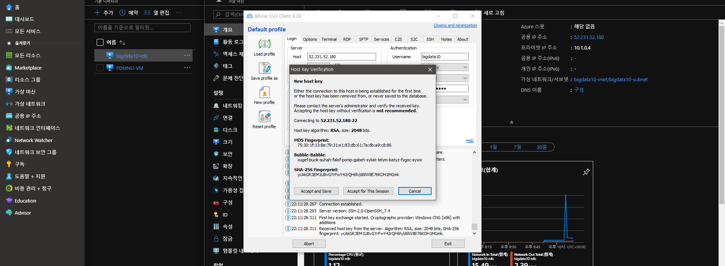
SSH 연결하기
서버와 통신에 성공하면 서버가 보낸 키가 올바른지 확인하는 과정이 있다.
이 과정에서 서버가 보낸 키를 저장하면 다음 연결시부터는 이 화면이 뜨지 않는다.

Slide 48
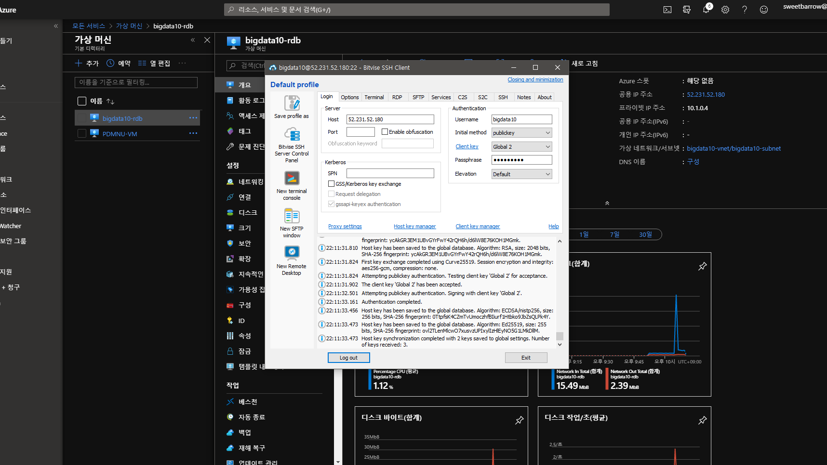
SSH 연결하기
연결에 성공하면 터미널, SFTP 등을 연결할 수 있는 버튼이 나타난다.

Slide 49
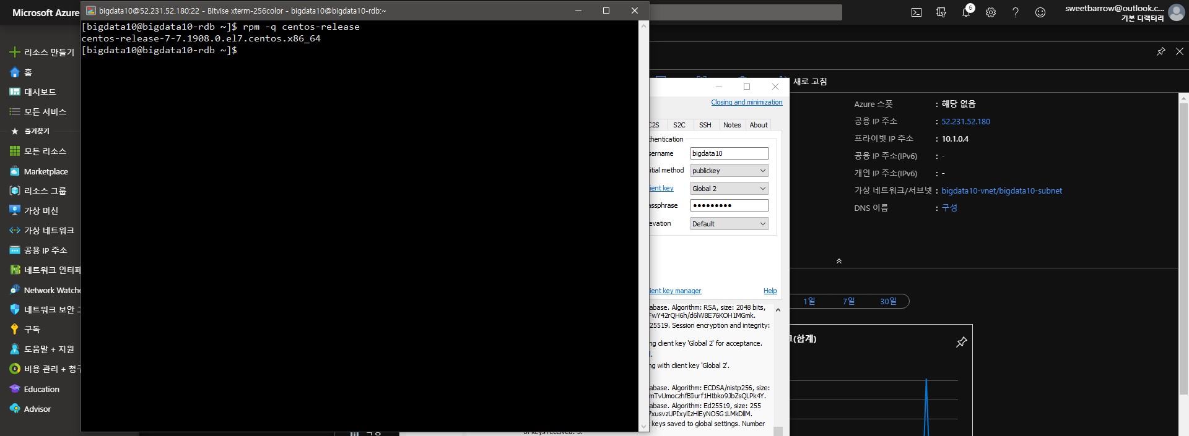
SSH 연결하기
연결이 완료되었으므로, 정상적으로 연결이 되었는지 확인하기 위해 터미널을 열고 CentOS의 버전을 확인하는 명령어를 입력해보았다.
가상 머신 생성 과정에서 선택한 CentOS 7.7 버전으로 정상적으로 출력되었다.

Slide 50
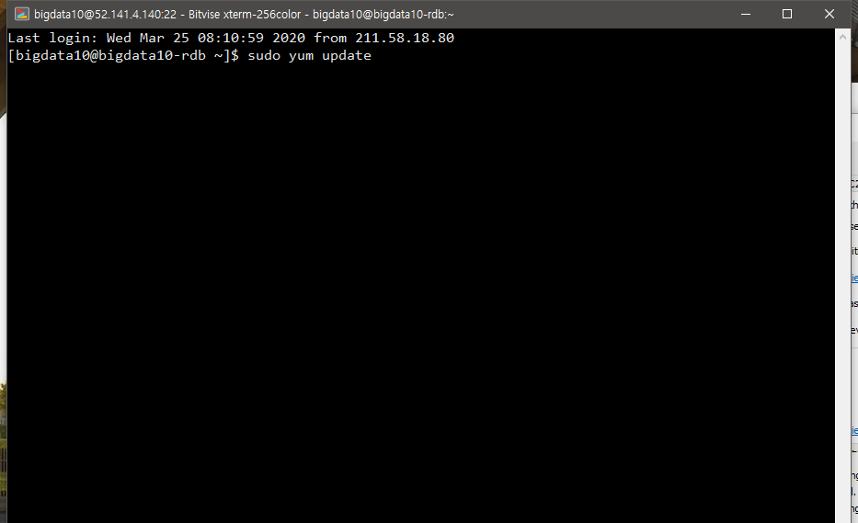
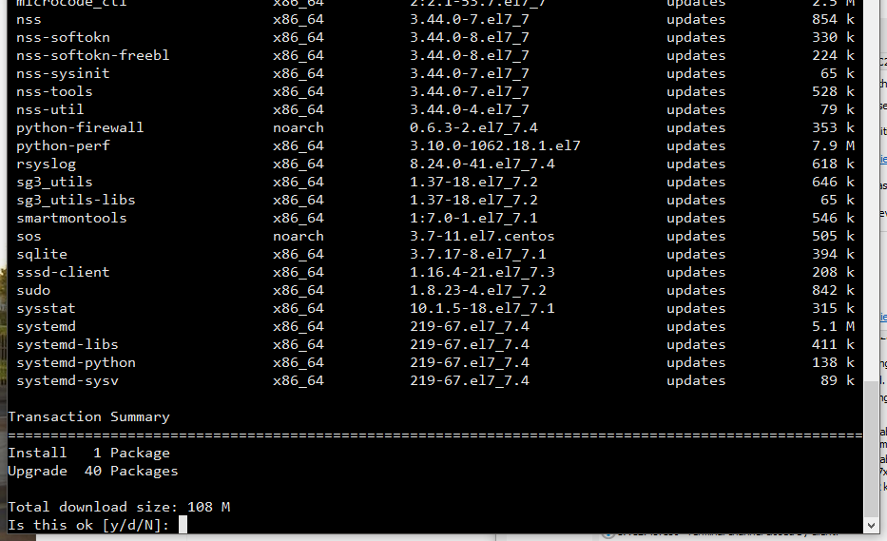
SSH 연결하기
미리 설치된 프로그램들은 버전이 오래 되었을 수 있다.
터미널을 통해 ‘sudo yum update’ 명령어를 입력하여 업데이트를 진행해준다.

Slide 51
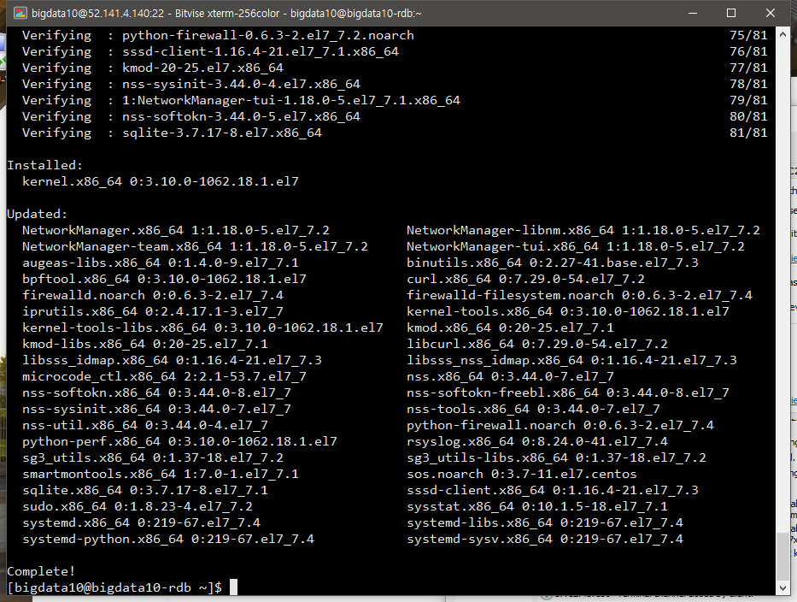
SSH 연결하기
업데이트가 완료되면 내역이 출력되면서 ‘Complete!’라는 메시지가 나온다.
업데이트가 완료되었다.
정상적인 적용을 위해 가상 머신을 재시작 시켜주었다.

Slide 52
RDBMS 설치

Slide 53
RDBMS 설치
RDBMS는 관계형 데이터베이스(RDB)를 관리하는 시스템(MS)으로 데이터들의 관계를 테이블 형태로 저장하고 관리한다.
대표적으로 Oracle, MySQL, MariaDB 등이 있다.
Linux 운영체제에는 MariaDB가 기본 설치되는 경우가 많지만 여기서는 MySQL을 선택하였다.
MySQL은 CentOS가 제공하는 저장소에 포함 되어있지 않아서 별도로 저장소를 추가해주어야 하는데, MySQL 홈페이지에서 이 저장소를 설치하는 RPM 패키지를 다운로드할 수 있다.

Slide 54
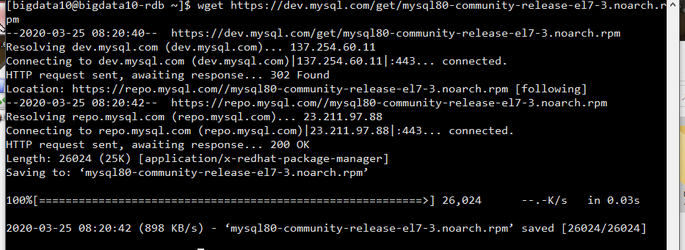
RDBMS 설치
먼저 MySQL 홈페이지에서 RPM 패키지 주소를 얻어온다.
그 후 wget을 이용하여 다운로드한다.
또는 ‘sudo yum localinstall’ 명령어에 주소를 입력하면 자동으로 설치까지 완료된다.

Slide 55
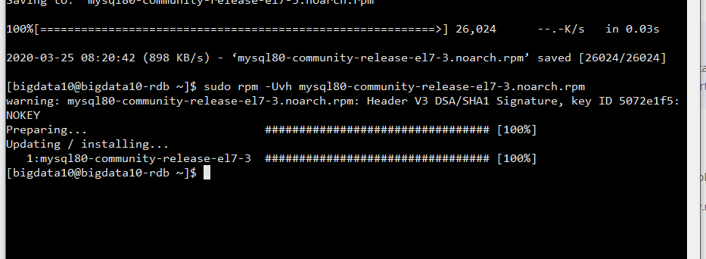
RDBMS 설치
‘sudo rpm –Uvh’ 명령어에 방금 전에 다운로드한 RPM 패키지 파일명을 입력하면 저장소 설치가 진행된다.
파일명이 길지만 Tab키를 눌러 자동 완성을 이용할 수 있다.

Slide 56
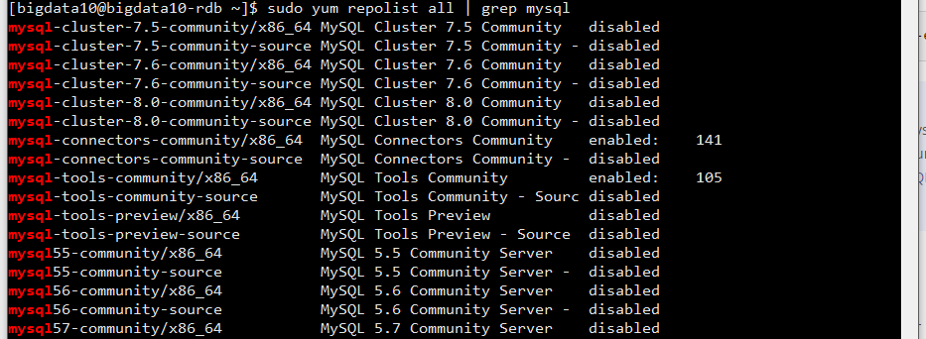
RDBMS 설치
‘sudo yum repolist all’ 명령어를 통하여 설치된 모든 저장소 목록을 불러올 수 있다.
‘grep’ 명령어로 입력한 검색어를 가진 부분만 출력할 수 있다.

Slide 57
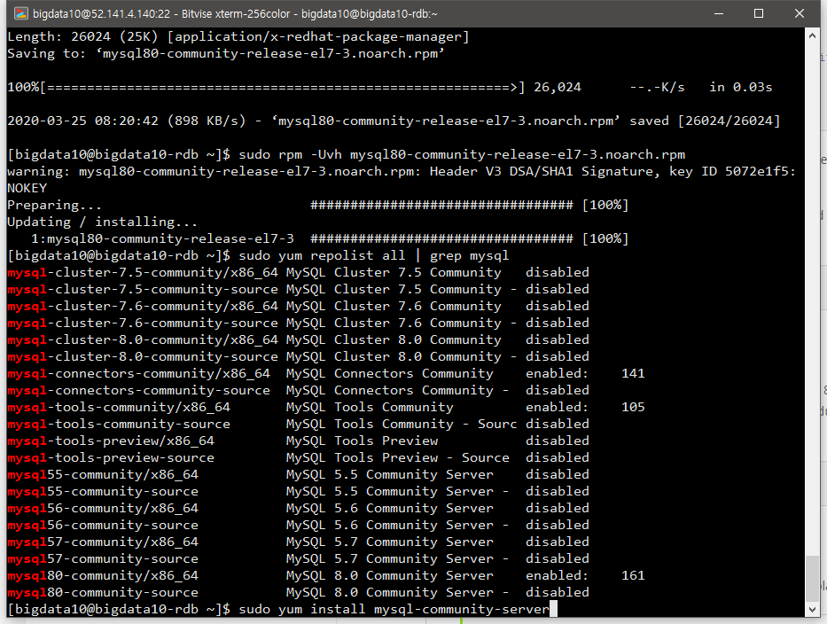
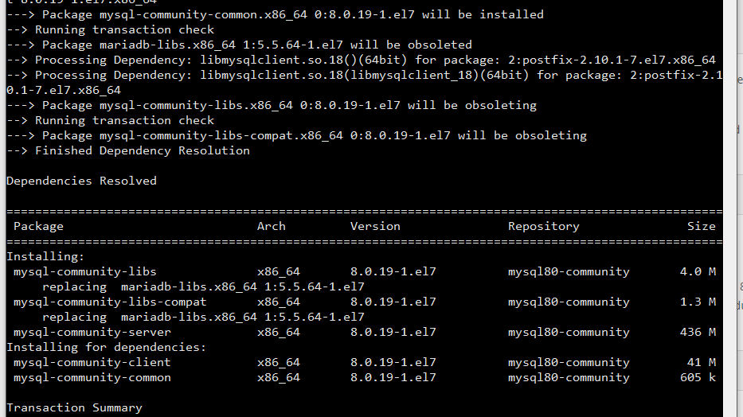
RDBMS 설치
‘sudo yum install mysql-community-server’ 명령어를 입력하면 현재 최신 버전의 MySQL 서버 커뮤니티 에디션을 설치할 수 있다.
명령어를 입력하면 YUM 프로그램이 자동으로 필요한 파일, 교체할 파일 등을 찾아서 보여준다.

Slide 58
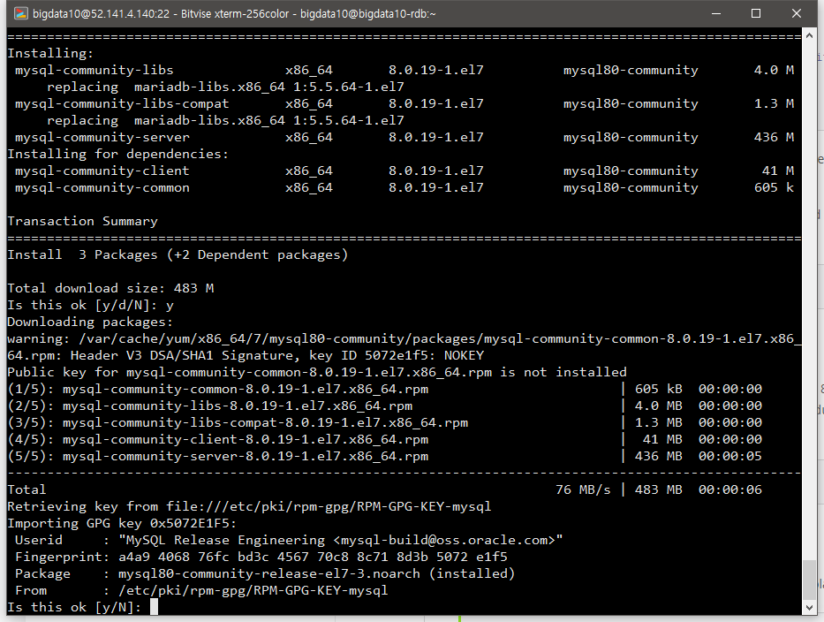
RDBMS 설치
설치를 할 것인지 묻는 단계에서 ‘y’를 선택하면 설치가 진행된다.
단, 처음 이용하는 저장소가 있을 경우 GPG 키를 확인하는 과정이 나타난다.
GPG 키란 GNU Privacy Guard의 약자로 프로그램을 암호화/복호화 하는데에 사용한다.
프로그램이 중간에 오염되지 않았는지 확인할 수 있는 일종의 전자서명이다.

Slide 59
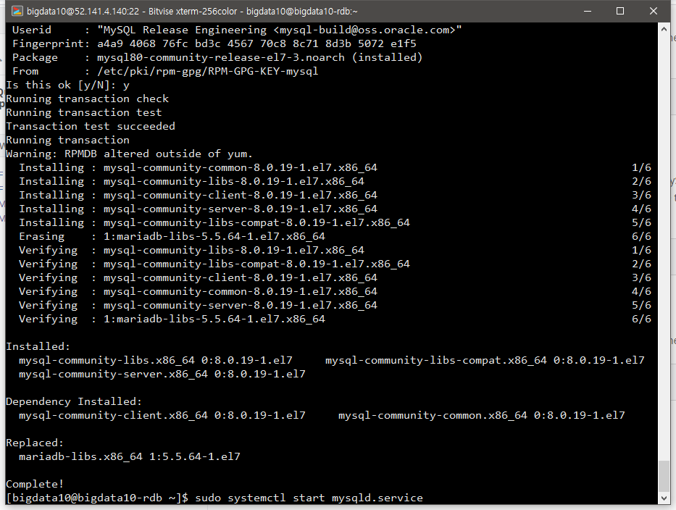
RDBMS 설치
설치가 완료되었다.
이후 ‘sudo systemctl start mysqld.service’ 명령어를 입력하여 MySQL 서버를 실행해준다.

Slide 60
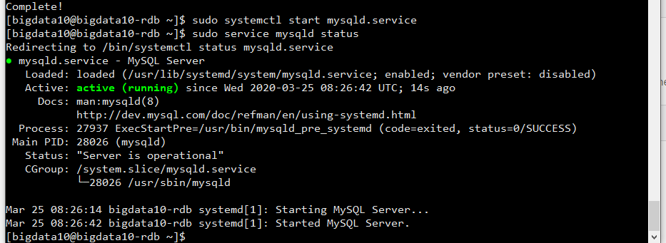
RDBMS 설치
‘sudo systemctl status mysqld.service’ 명령어를 입력하여 MySQL 서버가 정상적으로 실행중인지 확인한다.
여기서는 sudo service mysqld statu를 입력하였는데, 이는 CentOS 6까지 사용하던 명령어로, 7에서는 호환성을 위해 제공한다.

Slide 61
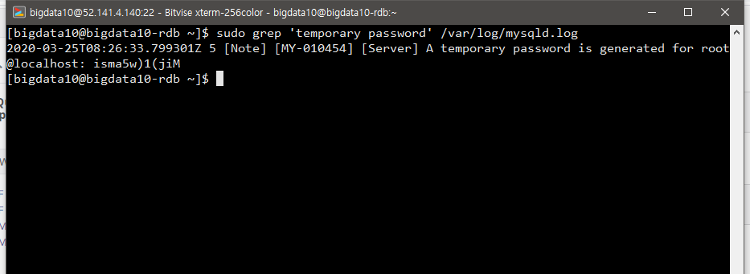
RDBMS 설치
MySQL 서버가 처음 실행될 경우 MySQL이 임의로 최고 관리자 계정인 ‘root’ 계정의 암호를 생성해준다.
이 암호는 MySQL 서버 로그 파일에 기록되는데, 이것을 확인하기 위해 grep 명령어를 이용하였다.

Slide 62
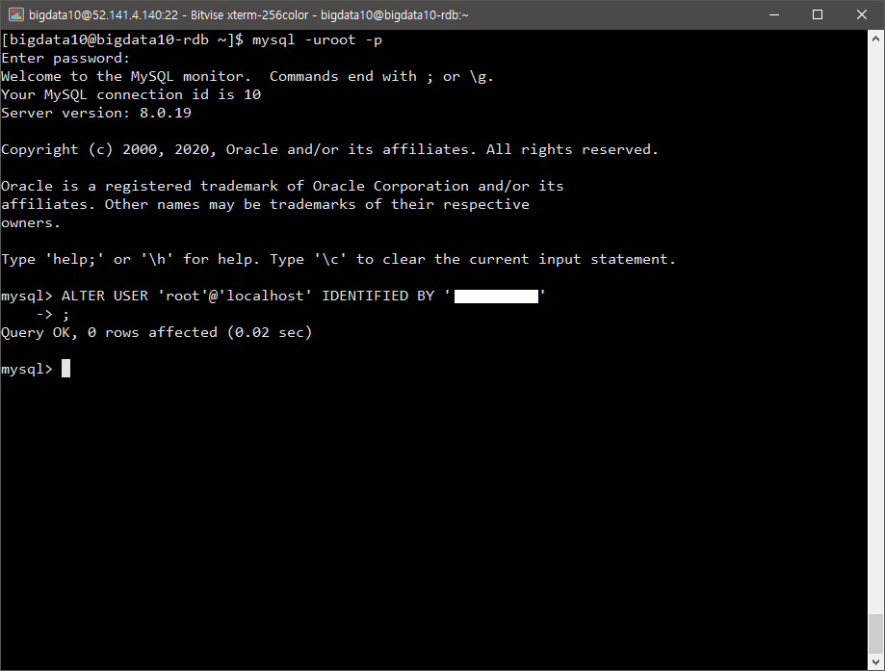
RDBMS 설치
앞에서 확인한 암호를 이용하여 MySQL 서버에 로그인한 후 비밀번호를 변경하였다.
RDBMS의 설치는 완료되었고, 필요한 설정은 설정 파일을 통하여 변경할 수 있다.

Slide 63
NGINX + NodeJS 설치
NGINX 설치

Slide 64
NGINX + NodeJS 설치
NGINX는 Apache HTTPd, Microsoft IIS와 같은 웹 서버 중 하나로 가볍고 높은 성능을 목표로 제작되었다.
이번 프로젝트에서는 비용 문제로 인해 가상 머신의 성능을 낮출 수 밖에 없어서 NGINX를 사용하게 되었다.

Slide 65
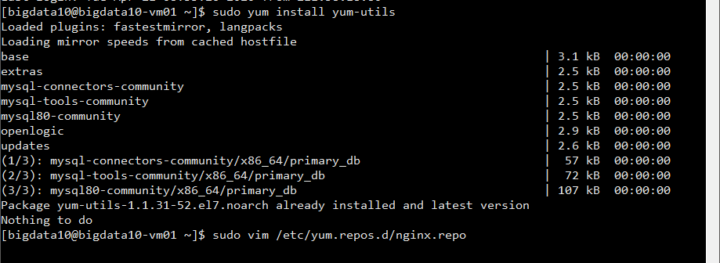
NGINX + NodeJS 설치
YUM에 NGINX 저장소를 추가해줘야하기 때문에 yum-utils를 설치한 후 추가를 시도하였다.
yum-utils는 이미 설치된 상태라 설치할 필요가 없었기 때문에 vi 편집기를 통해 NGINX 저장소 파일을 생성해주었다.

Slide 66

NGINX + NodeJS 설치
그림과 같이 NGINX 저장소 파일을 작성해준 후 저장하면 된다.

Slide 67


NGINX + NodeJS 설치
이후 YUM Config Manager를 통해 NGINX의 Mainline 버전 저장소를 다시 한번 활성화시켰다.
YUM Config Manager가 저장소 파일의 내용을 검증해준다.

Slide 68




NGINX + NodeJS 설치
이후 ‘sudo yum install nginx’ 명령어를 입력하여 설치를 시도하면 설치 과정이 진행된다.

Slide 69



NGINX + NodeJS 설치
설치된 이후 vi 편집기를 통하여 NGINX의 설정을 편집해준다.
여기서는 간단한 테스트만 진행하기 위해 도메인 연결만 해주었다.

Slide 70

NGINX + NodeJS 설치
‘sudo nginx’ 명령어를 통해 NGINX를 실행해준다.
설정 파일이 이상이 있을 경우 NGINX에서 오류가 출력된다.

Slide 71

NGINX + NodeJS 설치
정상적으로 설치되었다면 웹 브라우저에 설정 파일에서 연결해준 도메인을 입력하여 접속할 수 있다.
또한 별도로 HTML 파일을 작성하지 않았기 때문에 기본 페이지가 출력된다.

Slide 72
NGINX + NodeJS 설치
NodeJS 설치

Slide 73
NGINX + NodeJS 설치
NodeJS는 최근 인기를 얻고 있는 웹 어플리케이션 서버로, NGINX와 달리 동적 컨텐츠를 처리할 수 있다.
NodeJS는 JavaScript를 처리하는 플랫폼이다.
NodeJS는 npm, Yarn과 같은 다양한 패키지 매니저를 통해 패키지를 관리할 수 있다.
여기서는 NodeJS, npm, Yarn을 모두 설치한다.

Slide 74


NGINX + NodeJS 설치
NodeJS는 공식 홈페이지에서 제공하는 바이너리 버전 외에 Nodesource라는 외부 개발팀을 통해 제공하는 패키지 버전도 존재한다.
여기서는 Nodesource를 통해 NodeJS를 설치할 것이다.
curl을 통해 설치 스크립트를 다운로드한 후 실행해주면 자동으로 YUM에 저장소를 추가해준다.

Slide 75

NGINX + NodeJS 설치
설치가 다 된 후, Yarn 패키지 매니저를 설치한다.
Yarn 또한 curl을 통해 저장소 파일을 다운로드 해준다.

Slide 76


NGINX + NodeJS 설치
필요한 개발 도구와 Yarn을 설치한다.
Yarn을 설치하는 과정에서 NodeJS가 필요하여 자동으로 설치된다.
설치 과정은 다른 프로그램들과 동일하다.

Slide 77

NGINX + NodeJS 설치
설치한 npm을 업데이트해준다.

Slide 78

NGINX + NodeJS 설치
‘node –v’ 명령어를 통해 설치된 NodeJS 버전을 확인할 수 있다.
NodeJS의 14.0.0 버전이 설치되었음을 확인할 수 있다.

Slide 79



NGINX + NodeJS 설치
테스트를 위해 간단한 웹 페이지 코드를 작성한 후 NodeJS를 실행해본다.
정상적으로 작동할 경우 콘솔에 메시지가 출력된다.

Slide 80



NGINX + NodeJS 설치
NGINX 설정 파일에 클라이언트의 접속을 NodeJS로 넘겨주는 설정을 추가한다.
NGINX를 통해 설정을 확인한 후 설정 파일을 다시 불러온 다음 NodeJS를 실행시킨다.

Slide 81

NGINX + NodeJS 설치
추가한 설정대로 잘 실행되었다.
주소는 NGINX에 설정한 주소이지만 보여지는 내용은 NodeJS에서 작성한 내용이다.

Slide 82
Hadoop 클러스터 만들기
Apache Ambari 설치

Slide 83
Hadoop 클러스터 만들기
Apache Hadoop은 대용량의 데이터를 분산 처리할 수 있도록 해주는 프레임워크이다.
Hadoop과 더불어 사용되는 프로그램들을 일컬어 Hadoop 생태계라고 부른다.
이 생태계들을 편리하게 관리할 수 있도록 해주는 프로그램으로 Cloudera Manager와 Apache Ambari(Hortonworks Data Platform) 등이 있다.
설치 과정에서 서버 설치를 제외한 과정들은 클러스터 내 모든 컴퓨터에 해주어야 하기 때문에, 가상 머신이라면 가상 머신 복제 기능을 활용할 수도 있다.

Slide 84

Hadoop 클러스터 만들기
다양한 클라우드 컴퓨팅 플랫폼 사업자들이 Apache Ambari를 이용하여 Hadoop 클러스터 서비스를 제공하고 있어서 Apache Ambari의 설치를 시도해보았다.

Slide 85

Hadoop 클러스터 만들기
클러스터 내 컴퓨터들의 시간 동기화를 위해 NTPd를 설치한다.
설치 후 ‘sudo systemctl enable ntpd’ 명령어를 통하여 가상 머신을 재시작 하여도 시간 동기화가 이루어질 수 있도록 한다.

Slide 86



Hadoop 클러스터 만들기
hosts 파일을 수정하여 클러스터 내 컴퓨터들이 도메인 이름으로 서로 접속할 수 있도록 해준다.
hosts 파일에 등록된 내용은 DNS보다 우선하여 도메인 등록 여부에 영향을 받지 않는다.

Slide 87


Hadoop 클러스터 만들기
network 파일을 수정하여 가상 머신의 호스트네임을 변경해준다.
자기 자신의 이름이 무엇인지 파악하게 해주는 것이다.

Slide 88

Hadoop 클러스터 만들기
‘sudo hostnamectl set-hostname’ 명령어를 통해 호스트네임을 한번 더 변경해준다.
파일로 변경하였지만, 확실히 하기 위해 한번 더 변경해주는 것이다.

Slide 89

Hadoop 클러스터 만들기
SELinux 정책 적용 상태 변경
SELinux는 Linux 보안 프로그램으로 클러스터 설치 과정에 방해가 될 수도 있다.
/etc/selinux/config 파일을 수정하여 정책 적용을 해제해준다.

Slide 90

Hadoop 클러스터 만들기
방화벽을 해제해준다.
방화벽으로 인해 설치 또는 Hadoop 클러스터의 운영이 막힐 수도 있다.

Slide 91

Hadoop 클러스터 만들기
현재 Apache Ambari의 최신 버전은 2.7.5인데, 이 버전부터는 Hortonworks 고객이 아니라면 직접 빌드하여 사용하여야 한다.
테스트해본 결과 의존 프로그램들의 문제로 인해 빌드가 정상적으로 되지 않아서 Hortonworks 저장소에서 다운로드할 수 있는 가장 최신 버전인 2.7.4를 다운로드하기로 하였다.
인터넷을 통하여 저장소 파일 위치를 확인한 후 wget으로 다운로드하였다.

Slide 92

Hadoop 클러스터 만들기
‘yum repolist’ 명령어를 입력하여 설치된 저장소 목록을 확인한다.
Apache Ambari 저장소가 정상적으로 설치된 것을 확인할 수 있다.

Slide 93

Hadoop 클러스터 만들기
Hadoop 및 Hadoop 생태계 프로그램 대부분이 Java를 사용하고 있어서 ‘java –version’ 명령어를 통해 설치된 Java의 버전을 확인한다.
Linux에는 OpenJDK가 주로 설치되어 있으나, Oracle JDK로 바꿀 수 있다.
Apache Ambari는 OpenJDK로도 잘 작동한다고 되어있어서 그대로 진행하였다.

Slide 94

Hadoop 클러스터 만들기
Apache Ambari에서는 여러가지 정보를 저장하기 위해 외부 DBMS를 사용한다.
여기서는 이미 설치한 MySQL을 사용하기 위해 Java로 MySQL에 접속하는 프로그램을 다운로드 하였다.

Slide 95

Hadoop 클러스터 만들기
‘sudo yum install ambari-server’ 명령어를 입력하여 Apache Ambari 서버를 설치한다.
설치 과정은 다른 프로그램들과 동일하다.

Slide 96

Hadoop 클러스터 만들기
‘sudo ambari-server setup’ 명령어를 입력하면 Apache Ambari 서버 설치 과정을 시작한다.
Ambari 서버가 사용할 계정, JDK, 설정 저장 데이터베이스 설정 등을 결정할 수 있다.
설치 후 서버를 시작하기 전에 반드시 Ambari 폴더 내의 SQL 스크립트를 실행하여 데이터베이스를 만들어주어야 한다.

Slide 97

Hadoop 클러스터 만들기
SQL 스크립트까지 실행시킨 후 ‘sudo ambari-server start’ 명령어를 입력하여 Ambari 서버를 시작할 수 있다.

Slide 98

Hadoop 클러스터 만들기
클러스터에 포함될 컴퓨터에 Ambari 에이전트를 설치한다.
클러스터 생성 과정에서 자동 설치가 되어야하는데, 오류로 인해 서버 주소가 제대로 입력되지 않는 문제가 있어, 수동 설치하였다.

Slide 99

Hadoop 클러스터 만들기
Ambari 에이전트 설치 후 설정 파일을 열어 서버 주소를 Ambari 서버의 호스트네임으로 변경한다.

Slide 100

Hadoop 클러스터 만들기
웹 브라우저에 Ambari 서버의 도메인과 포트 번호를 입력한다.
정상적으로 로그인 화면이 보인다면 서버는 잘 설치된 것이다.

Slide 101

Hadoop 클러스터 만들기
초기 아이디와 비밀번호를 입력하여 로그인한 후 클러스터 생성 과정을 진행한다.
클러스터 이름 입력, 버전 선택 등의 과정은 생략하였다.

Slide 102

Hadoop 클러스터 만들기
설치할 컴퓨터들을 입력하는 화면
서버의 hosts 파일에 각 컴퓨터들의 내부 IP 주소와 호스트네임을 연결해주었기 때문에 해당 이름을 입력해준다.
각 호스트에 연결된 개인 암호 키를 업로드해주어야 한다.
이 때 주의할 점은 암호 키에 암호 문구가 없어야한다는 점이다.

Slide 103

Hadoop 클러스터 만들기
Ambari가 자동으로 각 호스트에 접속하여 에이전트를 설치한다.
에이전트를 미리 설치하였기 때문에 이상 없이 진행될 것이다.

Slide 104

Hadoop 클러스터 만들기
Hadoop 클러스터 내에 설치할 서비스들을 선택하는 화면
HDFS는 당연히 설치하여야 하며, 다른 서비스들은 필요에 의해 설치를 선택할 수 있다.

Slide 105

Hadoop 클러스터 만들기
각 서비스의 마스터를 결정하는 화면
서비스마다 마스터와 슬레이브, 클라이언트 역할이 존재한다.
이 역할들을 호스트마다 잘 분배해주어야 자원을 효율적으로 사용할 수 있다.

Slide 106

Hadoop 클러스터 만들기
각 서비스의 클라이언트를 선택하는 화면
각 서비스에서 필요로 하는 슬레이브와 클라이언트 역할을 분배하는 화면이다.

Slide 107

Hadoop 클러스터 만들기
클러스터 내 서비스들의 세부설정을 조정하는 화면
변경이 필요한 세부 설정들을 조정한 후 진행할 수 있다.

Slide 108

Hadoop 클러스터 만들기
클러스터 배포가 진행된다.
설정한 서비스들이 각 호스트에 설치된다.

Slide 109

Hadoop 클러스터 만들기
설치가 완료되면 클러스터 현황 화면으로 넘어간다.
각 서비스를 선택하여 서비스를 이용할 수 있다.

Slide 110
Hadoop 클러스터 만들기
Cloudera Manager 설치

Slide 111

Hadoop 클러스터 만들기
앞서 Apache Ambari를 이용하여 Hadoop 클러스터를 만들었으나, 여러가지 문제가 있었다. 설치 직후 클러스터의 상태에 관한 수많은 경고가 출력되었으며, 이용을 도와주는 프로그램들이 기존에 학습한 것과 완전히 달라서 새로 학습을 하여야 하는데, 시간이 부족하였다. 이러한 이유로 Cloudera Manager로 다시 설치하기로 하였다.
Cloudera Manager는 Cloudera사에서 만든 Hadoop 생태계 관리 플랫폼으로, Apache Ambari보다 약 3년 먼저 출시되었다.
Cloudera Manager를 설치하는 준비 과정은 Apache Ambari를 설치하는 준비 과정과 상당히 유사하여 생략하기로 하였다.
참고 자료: https://docs.cloudera.com/documentation/enterprise/latest/topics/

Slide 112

Hadoop 클러스터 만들기
Cloudera 또한 정책 변경으로 Cloudera Manager 6.3.3부터 무료로 시험해볼 수 있는 Express 에디션을 삭제하고 계약한 고객만 저장소에 접근할 수 있도록 바뀌었다.
따라서 여기서는 6.3.1 버전 저장소를 다운로드하였다.

Slide 113

Hadoop 클러스터 만들기
저장소를 설치한 후 우선 Oracle JDK를 설치한다.
Cloudera는 Oracle JDK를 권장하기 때문에 설치하기로 하였다.

Slide 114

Hadoop 클러스터 만들기
Cloudera Manager 또한 외부 DBMS와 연동하여 설정을 저장하는 등의 작업이 필요하지만 Ambari와 비슷하여 생략하였다.
설정이 끝난 후 ‘sudo systemctl start cloudera-scm-server’ 명령어를 입력하면 서버가 시작된다.
시작되고 있는 과정은 ‘sudo tail –f /var/log/cloudera-scm-server/cloudera-scm-server.log’ 명령어를 통해 확인할 수 있다.

Slide 115

Hadoop 클러스터 만들기
정상적으로 실행되면 웹 브라우저를 통해 접속할 수 있다.
초기 아이디와 비밀번호를 입력하여 로그인한다.

Slide 116



Hadoop 클러스터 만들기
처음 로그인을 할 경우 사용 계약 동의와 에디션 선택이 나온다.
60일간 Enterprise 에디션을 체험해볼 수 있지만, Express 에디션을 선택하였다.

Slide 117

Hadoop 클러스터 만들기
이후 설치 과정은 Ambari와 유사하다.
다만 차이점이 있다면 Ambari는 Hortonworks에서 배포하는 버전을 사용하는 반면, Cloudera는 CDH와 Parcel이라는 배포 방식을 사용한다는 점이다.

Slide 118

Hadoop 클러스터 만들기
설치가 완료되면 클러스터 현황 화면으로 이동된다.
이곳에서 설정을 바꾸거나 서비스에 접속할 수 있다.

Slide 119
Hadoop 클러스터 만들기
이로써 어플리케이션 개발에 필요한 환경 구축을 모두 하였다.
그러나 생각지도 못한 문제가 있었는데…

Slide 120

엄청난 비용의 문제
5월 한 달간 개발에 필요한 자료 수집 및 처리 과정에서 발생한 비용이다.
한 달만에 무려 100만 원에 가까운 금액에 도달하여 도저히 감당할 수가 없어서 결국 클러스터를 모두 삭제하였다.

Slide 121

Oracle VirtualBox
이 프로젝트를 진행하던 중 집에서 사용하던 PC를 교체하게 되어 VirtualBox라는 가상화 소프트웨어로 환경을 대체하게 되었다.
이를 통해 비용 걱정 없이 더 높은 사양의 클러스터를 구성할 수 있게 되었다.

Slide 122
VirtualBox를 이용한 Hadoop 환경 구성

Slide 123

VirtualBox를 이용한 Hadoop 환경 구성
VirtualBox를 다운로드하기 위하여 VirtualBox 홈페이지 (https://virtualbox.org)에 접속한다.
홈페이지 첫 화면에 나오는 ‘Download VirtualBox 6.1’이 쓰여있는 버튼을 클릭한다. 있다.

Slide 124

VirtualBox를 이용한 Hadoop 환경 구성
VirtualBox platform package만 다운로드하여도 사용할 수 있다.
Windows 환경에서 사용할 것이기 때문에 Windows hosts를 클릭하여 다운로드한다.
추가적인 자원이 필요한 만약의 경우를 대비하여 Extension Pack도 다운로드한다.

Slide 125

VirtualBox를 이용한 Hadoop 환경 구성
VirtualBox에 CentOS를 이용한 가상 머신을 생성하기 위하여 CentOS 홈페이지에서 이미지 파일을 다운로드하여야 한다.
CentOS 홈페이지 (https://centos.org)에 접속하면 바로 보이는 ‘Get CentOS Now’ 버튼을 클릭한다.

Slide 126

VirtualBox를 이용한 Hadoop 환경 구성
현재 CentOS의 최신 버전이 8인 관계로 설치에 필요한 7 버전은 다른 페이지에 숨겨져있다.
‘Download CentOS’ 페이지 내의 ‘alternative downloads’를 찾아서 클릭한다.

Slide 127

VirtualBox를 이용한 Hadoop 환경 구성
‘alternative downloads’를 클릭하면 CentOS 위키 페이지로 연결된다.
이 곳에서 CentOS 7을 다운로드할 수 있는 미러 사이트들로 연결되는 링크를 찾을 수 있다.

Slide 128

VirtualBox를 이용한 Hadoop 환경 구성
연결되는 페이지에서 미러 사이트 목록들이 보이는데, 현재 접속 지역을 인식하여 가장 빠른 사이트를 상단에 보여준다.
해당 사이트들 중에서 하나를 클릭해서 들어가면 된다.

Slide 129

VirtualBox를 이용한 Hadoop 환경 구성
사이트 중 하나를 선택하면 해당 사이트의 파일 목록을 보여준다.
원하는 버전을 선택해서 다운로드할 수 있는데, 여기서는 Everything을 다운로드하였다.

Slide 130

VirtualBox를 이용한 Hadoop 환경 구성
VirtualBox의 설치를 완료한 후 실행하면 보이는 화면이다.
여기서 가상 머신들을 관리할 수 있다.

Slide 131

VirtualBox를 이용한 Hadoop 환경 구성
먼저 컴퓨터에서 가상 머신과 통신할 수 있도록 호스트 네트워크 어댑터를 생성해주어야 한다.
상단 메뉴 중 ‘파일’에서 ‘호스트 네트워크 관리자’를 클릭한다.

Slide 132


VirtualBox를 이용한 Hadoop 환경 구성
VirtualBox를 처음 설치할 경우 ‘호스트 네트워크 관리자’가 미리 생성되어있는 경우가 있다.
없다면 ‘만들기’를 클릭하여 생성하면 된다.
사진처럼 설정하고 창을 닫아주면 된다.

Slide 133

VirtualBox를 이용한 Hadoop 환경 구성
메인 화면에서 ‘환경 설정’ 버튼을 클릭하면 그림과 같은 화면이 나타난다.
이 곳에서 좌측의 ‘네트워크’를 클릭한 후 NAT 네트워크가 생성되어있는지 확인하여야 한다.
미리 생성되어있는 경우도 있지만, 그렇지 않은 경우 우측의 작은 ‘+’ 버튼을 클릭하여 생성해주면 된다.

Slide 134



VirtualBox를 이용한 Hadoop 환경 구성
메인 화면에서 ‘새로 만들기’ 버튼을 클릭하면 ‘가상 머신 만들기’ 창이 나타난다.
첫 화면에서는 가상 머신의 이름, 저장할 위치, 운영체제 등을 선택하는데 이름에 특정 운영체제 이름을 넣으면 자동으로 선택해준다.
두번째 화면에서는 이 가상 머신이 사용할 RAM의 용량을 입력하면 되는데 여기서는 16384MB(16GB)를 할당하였다.
그 다음 가상 머신의 하드 디스크를 선택하여야 하는데, 기존의 하드 디스크가 없는 경우 새로 생성하면 된다.

Slide 135



VirtualBox를 이용한 Hadoop 환경 구성
가상 하드 디스크 만들기는 매우 간단하다
파일 형식과 크기 할당 방식, 그리고 저장 위치, 크기를 입력하면 된다.

Slide 136

VirtualBox를 이용한 Hadoop 환경 구성
가상 머신 생성이 완료되면 그림과 같이 목록에 가상 머신이 나타난다.
여기서는 설정을 몇 가지 더 변경해주어야 해서 바로 시작하지 않았다.
가상 머신의 설정을 변경할 때에는 가상 머신을 선택하고 ‘설정’ 버튼을 클릭하면 된다.

Slide 137

VirtualBox를 이용한 Hadoop 환경 구성
우선 첫번째로 가상 머신이 사용할 프로세서 수를 늘려주었다.
Hadoop 클러스터를 운영하기에는 기본값인 1은 부족하여 4로 변경해주었다.
이 값은 호스트 컴퓨터의 사양에 따라 바꿔주면 된다.

Slide 138

VirtualBox를 이용한 Hadoop 환경 구성
두번째로 ‘호스트 전용 어댑터’를 추가해주었다.
호스트 전용 어댑터는 호스트 컴퓨터와 가상 머신, 그리고 가상 머신끼리 통신할 수 있도록 해주는 것이다.
여기에 나온 ‘MAC 주소’를 잘 기억하였다가 CentOS 설치 후 설정에 입력해주어야 한다.

Slide 139



VirtualBox를 이용한 Hadoop 환경 구성
가상 머신의 설정을 마친 후 처음으로 시작할 경우 ‘시동 디스크 선택’이라는 창이 뜬다.
부팅할 수 있는 디스크가 없어서 뜨는 화면인데, 이때 미리 다운로드한 CentOS 이미지를 추가해주어야 한다.

Slide 140



VirtualBox를 이용한 Hadoop 환경 구성
‘추가’ 버튼을 클릭하면 파일 탐색기 창이 나오고, 이 창에서 이미지 파일을 찾아서 선택하면 이미지가 추가된다.
추가된 이미지를 선택한 후 ‘시작’을 클릭하면 된다.

Slide 141

VirtualBox를 이용한 Hadoop 환경 구성
부팅 로고 이후 선택 화면이 나온다.
설치와 테스트 중에 선택할 수 있는데, 여기서는 바로 설치로 진입하도록 하였다.
Linux 계열 운영체제는 라이브 미디어 기능이 있어서 테스트나 간단한 작업을 할 수 있는 환경을 제공한다.
선택 후 부팅과 관련된 메시지들이 출력되면서 부팅이 진행된다.

Slide 142


VirtualBox를 이용한 Hadoop 환경 구성
먼저 설치 과정에 사용할 언어를 선택한다.
선택한 후 진행하면 ‘설치 요약’ 화면이 나오는데 여기서 설치에 관한 설정을 변경할 수 있다.

Slide 143

VirtualBox를 이용한 Hadoop 환경 구성
‘소프트웨어 선택’ 화면에서는 운영체제 설치 과정에서 사전에 설치할 소프트웨어들을 선택할 수 있다.
개별적으로 선택하는 것이 아닌 묶음 형태로 선택하는 것이기 때문에 본인이 필요한 것만 선택하여야 한다.

Slide 144

VirtualBox를 이용한 Hadoop 환경 구성
‘설치 대상’ 메뉴에서 설치할 디스크와 파티션을 설정하여야 한다.
보통은 자동으로 선택이 되어있다.

Slide 145

VirtualBox를 이용한 Hadoop 환경 구성
‘kdump’라는 기능을 사용할지 설정하는 화면이다.
이 기능은 메모리를 차지하지하는 기능으로 이 프로젝트의 사양은 일반적인 Hadoop 환경 대비 낮은 사양이기 때문에 꺼주었다.

Slide 146

VirtualBox를 이용한 Hadoop 환경 구성
네트워크 관련 설정 화면이다.
이 화면에서 앞서 설정한 NAT 네트워크와 호스트 전용 어댑터가 모두 보여야 정상이며, 둘 다 미리 켜놓는 것이 좋으며, 호스트 전용 어댑터에 사용되는 ‘이더넷’의 번호(예: enp0s8)를 알아두는 것이 편하다.
또한 이 화면에서 호스트 이름을 미리 변경해두면 좋은데, 호스트 이름은 Hadoop 클러스터에 포함될 호스트 이름들과 맞추어야 한다.
그림에 나온 예시처럼 hadoop01.pdmnu.com이라면 다른 호스트들은 hadoop02.pdmnu.com과 같이 연결되어야 한다.

Slide 147

VirtualBox를 이용한 Hadoop 환경 구성
보안 정책 설정 화면이다.
현재 프로젝트에서는 만약의 경우에 대비하여 보안 정책 설정을 끄고 진행하였다.
그림에 쓰여있는 바에 의하면 이 보안 정책은 Red Hat Enterprise Linux에 적용되는 것으로 CentOS에는 참고용으로 포함되었다고 한다.

Slide 148

VirtualBox를 이용한 Hadoop 환경 구성
설정을 모두 마쳤다면 ‘설치 요약‘ 화면에서 설정한 내용을 대략적으로 볼 수 있다.
아래의 ‘설치 시작’ 버튼을 클릭하면 설치가 시작된다.

Slide 149




VirtualBox를 이용한 Hadoop 환경 구성
‘설치 시작’을 누르면 ‘ROOT 암호’와 ‘사용자 생성’이 있다.
‘ROOT 암호’는 시스템 최고 사용자 계정인 ‘root’의 비밀번호를 설정하는 것이다.
‘root’ 계정의 암호는 필수적으로 설정하고, 절대로 잊어서는 안된다.
그림의 설명과 달리 ‘사용자 생성’은 하지 않아도 진행이 가능해서 이 프로젝트에서는 ‘사용자 생성’은 하지 않았다.

Slide 150


VirtualBox를 이용한 Hadoop 환경 구성
재부팅을 하고 나면 CentOS Linux 2개 중 선택하는 화면이 나온다.
정상 부팅일 경우 첫번째 줄의 CentOS를 선택하면 된다.
부팅이 진행된 후 로그인 화면이 나오고 여기에 아이디와 비밀번호를 입력하고 로그인 하면 된다.
여기서는 다른 사용자 계정을 만들지 않았기 때문에 ‘root’ 계정으로 접속하였다.

Slide 151

VirtualBox를 이용한 Hadoop 환경 구성
호스트 전용 네트워크의 IP를 일정하게 고정해주기 위하여 설정을 해주어야 한다.
먼저 어떤 장치를 설정해야 하는지 확인하기 위해 ‘ifconfig’ 명령어로 확인하였다.
가상 머신 설정에서 보았던 호스트 전용 어댑터의 MAC 주소와 일치하는 장치를 확인하면 된다. 여기서는 ‘enp0s8’이다.

Slide 152

VirtualBox를 이용한 Hadoop 환경 구성
장치별 네트워크 설정이 있는 파일을 수정해주어야 한다.
Linux의 CLI 환경에서는 vi 또는 vim이라는 편집기를 이용하여 수정할 수 있다.
‘vi /etc/sysconfig/network-scripts/ifcfg-<장치 번호>’를 입력하여 편집기 화면을 띄운다.

Slide 153


VirtualBox를 이용한 Hadoop 환경 구성
vi 편집기에서 해당 파일이 열렸다면 i를 눌러 삽입 모드로 진입한 후 방향키를 이용하여 글자를 입력할 곳으로 커서를 이동시킨다.
Insert 키을 누르면 삽입 모드와 수정 모드를 변경할 수 있다.
사용할 내부 IP 주소와 함께 호스트 네트워크 관리자에서 설정해주었던 정보를 입력한다.
이후 Esc 키를 눌러 명령 모드 진입, ‘:wq’를 입력한 후 Enter 키를 눌러 저장한다.

Slide 154


VirtualBox를 이용한 Hadoop 환경 구성
VirtualBox의 가상 머신 화면에서 진행할 수도 있지만, 입력할 내용이 많아질 경우 평소에 사용하던 ‘복사-붙여넣기’가 잘 되지 않아, 어려움을 겪을 수 있다.
다른 프로그램을 통해 접속하면 가능한데, 이것을 하기 위하여 SSH라는 보안 프로토콜을 이용하여 접속하여야 한다. Linux 운영체제에서는 이미 설치되어 있는 경우가 있다.
SSH를 사용하기 위해 SSH 서버와 다른 프로그램들을 설치하여야 하는데, 이를 수행하기 위해 ‘yum install –y openssh*’ 명령어를 입력하면, 자동으로 필요한 프로그램 설치를 수행하게 된다.

Slide 155


VirtualBox를 이용한 Hadoop 환경 구성
설치가 완료돠면 ‘systemctl restart sshd’ 명령어로 SSH 서버를 재시작한 후, reboot 명령어로 가상 머신을 재시작해준다.
가상 머신이 재시작되면 ‘systemctl restart network’ 명령어를 입력하여 네트워크를 재시작해준다.

Slide 156
개발 환경 구성

Slide 157

개발 환경 구성
이번 프로젝트에서는 머신 러닝 개발을 위해 언어는 Python을 사용하였는데, 데이터 분석 등 작업을 하려면 많은 패키지들을 설치하여야 한다.
Anaconda라는 회사에서 많은 사람들이 사용하는 패키지를 미리 포함한 배포판을 배포하고 있어서, 해당 배포판을 설치하였다.

Slide 158


개발 환경 구성
먼저 Anaconda 홈페이지 (https://www.anaconda.com)에 접속한다.
메인 화면에 보이는 ‘Get Started’ 버튼을 누르면 여러 메뉴를 선택할 수 있는 화면이 나온다.
여기서 ‘Install Anaconda Individual Edition’을 클릭한다.

Slide 159


개발 환경 구성
Anaconda의 개인 에디션(Individual Edition) 제품 소개 페이지로 이동되면 ‘Download’ 버튼을 클릭한다.
버튼을 클릭하면 페이지가 자동으로 ‘Anaconda Installers’ 영역까지 스크롤된다.
이동된 페이지에서 Windows 영역의 Python 3.7 영역에서 64-Bit Graphical Installer를 클릭하여 다운로드를 시작한다.

Slide 160


개발 환경 구성
다운로드한 설치 프로그램을 실행하여 설치를 진행한다.

Slide 161



개발 환경 구성
Installation Type은 어떤 것을 선택해도 무관하지만 여기서는 ‘All Users’를 선택하고 설치 경로는 기본 경로로 하였다.
Advanced Options에서 두 가지를 체크하여야 하는데, 하나는 Anaconda를 시스템 환경 변수에 등록할지 여부와 Anaconda를 시스템의 Python 버전으로 등록할지 여부이다.
설치 프로그램에서는 환경 변수에 등록하는 것은 권장하지 않는다고 써있지만, 여기서는 등록하였다.
그 다음 설치가 진행되며, 설치가 완료되면 Python 3.7과 Anaconda의 기능들을 사용할 수 있게 된다.

Slide 162

개발 환경 구성
설치가 완료된 후, Windows의 검색창 또는 시작 메뉴에서 ‘Anaconda Powershell Prompt’ 또는 ‘Anaconda Prompt’를 찾아서 오른쪽 클릭한 후 ‘관리자 권한으로 실행’을 선택한다.
Anaconda가 Windows에서 높은 보안 권한을 요구하는 폴더에 접근하는 일이 있기 때문에 ‘관리자 권한으로 실행’을 해주어야 문제 없이 설치가 진행된다.

Slide 163

개발 환경 구성
나타난 프롬프트 창에 제일 먼저 ‘conda update conda’ 또는 ‘conda update –all’을 입력하여 업데이트를 진행해준다.
전자는 conda 패키지 매니저만, 후자는 설치된 모든 것을 업데이트한다.
이 프로젝트에서는 모든 패키지를 최신 버전으로 진행하기 위해 ‘conda update --all’을 입력하였다.

Slide 164
데이터 수집과 전처리

Slide 165


데이터 수집과 전처리
머신 러닝 알고리즘을 만들기 위해 영화 정보와 이용자 평점이 상당히 많이 필요하다.
다행히 GroupLens라는 프로젝트와 IMDb라는 사이트에서 이러한 데이터들을 미리 만들어주었고, 각각의 홈페이지에서 다운로드할 수 있다.
GroupLens – MovieLens: https://grouplens.org/datasets/movielens/
IMDb 데이터 다운로드: https://datasets.imdbws.com/

Slide 166



데이터 수집과 전처리
다운로드한 데이터를 원활하게 관리하고 조회하기 위하여 RDB로 적재하는 프로그램을 작성하였다.
RDBMS는 MySQL을 이용하였다.

Slide 167

데이터 수집과 전처리
MovieLens와 IMDb의 데이터는 모두 영문으로 되어있어, 실제 어플리케이션에 적용하기에는 약간의 어려움이 있다고 생각되었다.
그래서 네이버 영화에서 크롤링을 하여 정보를 연결시킨 후 한글 서비스를 하려고 시도하였다.

Slide 168


데이터 수집과 전처리
Python의 Requests, BeautifulSoup 등의 라이브러리를 활용하여 크롤러를 작성하였다.
IMDb와 달리 네이버는 크롤링에 관대한 것인지 정보 수집 과정에서 어려움이 없었다.

Slide 169

데이터 수집과 전처리
크롤링이 정상적으로 잘 처리되어, MySQL에 적재까지 잘 되었다.
그러나 문제는 IMDb상의 표기과 네이버 영화상의 영문 표기가 일치하지 않아서 연결을 자동화할 수 없다는 문제가 있었다.

Slide 170

데이터 수집과 전처리
MovieLens 데이터에는 각 영화마다 데이터가 최대 10개까지 입력이 되어있다.
이것을 이용하여 MovieLens 데이터에는 어떤 장르가 입력되어있는지 확인하는 프로그램을 작성하였다.
우선 첫번째로 영화 데이터가 있는 테이블에서 장르 컬럼만 가져온다.

Slide 171

데이터 수집과 전처리
가져온 데이터를 Python의 pandas 라이브러리의 Series 객체로 변환한다.
그 후 split() 함수를 이용하여 각 영화의 장르 컬럼의 ‘|’ 문자를 기준으로 분할해준다.

Slide 172



데이터 수집과 전처리
그 다음 unique() 함수를 이용하여 유일값만 출력되게 한 후 결과물을 다시 Series 객체에 저장하였다.
이 프로그램에서 사용한 MySQL Connector/Python 라이브러리는 여러 값을 한번에 처리하려면 튜플 객체들의 리스트 객체가 필요하기 때문에 변환해주었다.
변환한 후 바로 MySQL로 적재하였다.

Slide 173

데이터 수집과 전처리
MySQL에 적재가 완료된 항목은 Hadoop 생태계의 프로그램인 Sqoop을 이용하여 Hive에 적재하였다.
Sqoop은 이와 같이 RDB에 있는 데이터를 Hadoop 생태계로 들여오거나 RDB로 내보낼 때 사용할 수 있다.

Slide 174
데이터 수집과 전처리
머신 러닝에서는 데이터를 숫자화하여 처리하여야 하기 때문에 장르 같은 정보들도 숫자로 변환해주어야 한다.
장르 같은 분류들을 숫자로 변환하는 방법은 여러가지가 있지만 여기서는 ‘원-핫 인코딩’ 방식으로 변환하기로 하였다.

Slide 175

데이터 수집과 전처리
Hive에 저장해놓은 데이터를 불러오기 위하여 PyHive라는 라이브러리를 이용하였다.
Hive는 SQL과 많은 부분이 호환되기 때문에 pandas의 read_sql() 함수를 이용하여 데이터를 불러왔다.

Slide 176

데이터 수집과 전처리
Hive에서 불러온 데이터는 컬럼 이름이 ‘테이블명.컬럼명’으로 되어있기 때문에 컬럼명을 변환하기 위해 ‘딕셔너리’ 자료형으로 바꿀 컬럼명을 저장한 후 rename() 함수를 이용하여 변경해주었다.
영화 정보 중 장르가 ‘(no genres listed)’로 써있는 경우가 있어, 이 부분을 임의의 문자열로 변경하였다.

Slide 177

데이터 수집과 전처리
기존에 입력된 장르값은 장르 테이블을 만들 때처럼 문자열 기준 분할을 해준 후 영화 정보 DataFrame에 다시 연결해주었다.
이후 필요 없는 기존의 ‘genres’ 컬럼을 삭제해주었다.

Slide 178

데이터 수집과 전처리
가져온 장르 테이블을 이용하여 장르 이름을 컬럼 이름으로 가진 DataFrame 객체를 만들었다.
이 객체를 장르가 분할된 영화 정보 DataFrame과 연결한 후 연산이 가능할 수 있도록 빈 칸에는 모두 0이 입력되게 하였다.

Slide 179

데이터 수집과 전처리
연결된 DataFrame에서 각 행마다 순환하며 가진 장르 문자열을 확인한 후 일치하는 컬럼 이름을 찾아 1을 더하는 프로그램을 만들어 처리하였고, 이 프로그램으로 처리가 완료되면 기존의 장르 컬럼을 삭제하였다.
이로써 원-핫 인코딩은 완료된 것이고, 컬럼 이름의 대문자와 –(대시) 문자를 각각 소문자와 _(언더스코어) 문자로 변환하는 작업을 한 후 MySQL로 적재하였다.
MySQL로 적재한 후 다시 Sqoop을 이용하여 Hive에 적재하으나, 이 프로젝트를 진행할 때 Sqoop이 특수 문자를 처리하지 못하는 오류가 있어, Hive 쿼리문을 별도로 작성하여 다시 처리하였다.

Slide 180
데이터 수집과 전처리
각 사용자가 입력한 평점으로 사용자의 장르 선호도 데이터를 만들어야 하는데, 영화 장르 원-핫 인코딩 테이블을 이용하기로 하였다.
이 프로젝트에서는 사용자의 평점을 그대로 사용하는 것이 아니라 긍정, 중립, 부정으로 나누었기 때문에 추가적인 처리가 필요하다.
이 부분은 ‘scikit-learn’이라는 라이브러리의 preprocessing 모듈 중 MinMaxScaler를 통하여 처리할 수 있었다.

Slide 181

데이터 수집과 전처리
다른 데이터들과 마찬가지로 Hive에 저장해둔 데이터를 불러와서 컬럼명을 변경해준다.
MinMaxScaler를 초기화해준 후 fit_transform() 함수에 평점값만 있는 컬럼을 입력하고 실행하면 최대값은 1, 최소값은 0으로 하는 범위값이 나온다.
이 값을 기존의 평점 데이터에 붙이면 1차적인 변환이 완료된 것이다.
이 데이터도 마찬가지로 MySQL에 저장한 후 Sqoop을 이용하여 Hive에 적재하였다.

Slide 182

데이터 수집과 전처리
unique() 함수를 이용하여 앞서 처리한 범위 데이터의 구성을 살펴본 결과 총 10가지로 구성된 것을 확인할 수 있었다.
이 데이터를 4:2:4 구성으로 긍정, 중립, 부정으로 나누기로 하였다.
이를 자동으로 처리해주는 프로그램을 작성한 후 처리된 결과를 저장하였다.

Slide 183

데이터 수집과 전처리
긍정, 중립, 부정이 각각 1, 0, -1로 변환된 테이블을 이용하여 각 이용자의 장르 선호도를 연산하는 프로그램을 작성하였다.
변환된 테이블을 한 행씩 순환하면서 영화의 ID 번호로 장르를 확인한 후 각 장르에 합산하는 방식이다.
이용자의 평점 개수가 2800만 개에 달하다보니 처리하는데에 70시간이 소요되었다.

Slide 184
머신 러닝 개발

Slide 185

머신 러닝 개발
우선 머신 러닝에 필요한 라이브러리들을 임포트한다.
여기서는 머신 러닝의 핵심인 TensorFlow와 Keras뿐만 아니라 numpy, pandas, scikit-learn 그리고 시각화를 위한 matplotlib 등을 사용하였다.
또한 여기에 기록되지는 않았지만 nVidia사 그래픽 카드에 내장된 CUDA를 사용하기 위한 라이브러리도 사용하였다.

Slide 186

머신 러닝 개발
matplotlib에서는 기본 폰트가 한글을 처리하지 못하는 문제가 있다.
따라서 OS에 따라 폰트를 변경해주는 코드를 삽입하였다.

Slide 187

머신 러닝 개발
미리 구축해둔 Hadoop 클러스터의 Hive 서버에서 전처리를 마친 데이터를 가져와야한다.
PyHive 라이브러리를 이용하여 Hive 서버에 연결하는 객체를 생성하였다.

Slide 188

머신 러닝 개발
Hive는 SQL과 유사한 HQL을 이용하여 데이터를 조회할 수 있다.
그렇기 때문에 pandas의 read_sql()을 이용하여 데이터를 불러올 수 있다.
미리 사용자별 영화별 선호도를 긍정, 중립, 부정으로 변환해놓은 데이터를 가져왔다.
Hive에서는 컬럼 이름이 ‘테이블명.컬럼명’으로 저장이 되어, 이를 변경해주는 코드도 같이 삽입하였다.

Slide 189

머신 러닝 개발
Hive에 저장된 이용자별 장르별 평점 데이터를 불러왔다.
이 데이터 또한 컬럼명이 ‘테이블명.컬럼명’으로 저장이 되어, 이를 변경해주는 코드도 같이 삽입하였다.

Slide 190

머신 러닝 개발
변환된 평점 데이터와 장르별 평점 데이터를 연결해주는 작업을 하였다.
이 작업이 필요한 이유는 모델을 훈련할 때에는 부정 평가는 생략하고 이용자가 선호하는 영화가 어떤 영화인지 모두 붙여주어야 올바른 모델을 만들 수 있도록 유도할 수 있기 때문이다.

Slide 191

머신 러닝 개발
앞서 변환된 평점 데이터와 장르별 평점 데이터가 연결된 데이터에서 부정 평가 데이터를 삭제하였다.
부정 평가를 삭제하였음에도 데이터가 2,275만 건이나 되어 훈련하기에 괜찮은 데이터 양으로 볼 수 있다.

Slide 192

머신 러닝 개발
이 프로젝트의 목표는 어떤 장르를 선호하는지 파악하여 영화를 추천하는 것이기 때문에 장르를 답으로 사용할 수 있게 해야한다.
다중 라벨 분류 기법을 사용하기 위해 영화 정보 데이트를 불러왔다.
여기서 당장 필요하지 않은 ‘영화 제목’ 데이터는 삭제하였다.

Slide 193

머신 러닝 개발
Pandas에 내장된 split()을 이용하여 ‘|’ 문자로 연결된 장르를 분리하였다.
다중 라벨 분류에서는 답에 리스트 혹은 ndarray 객체를 사용할 수 있기 때문에 위와 같은 형태로 작업하였다.

Slide 194

머신 러닝 개발
처음 불러왔던 영화 데이터에 변환된 영화 장르를 연결하였다.
제대로 연결되었는지 확인해본 후 다음 작업을 진행하였다.

Slide 195

머신 러닝 개발
텍스트 분석이 아닌 이상 데이터를 숫자로 표현해야 하기 때문에 앞서 변환한 장르도 숫자로 변경하여야 한다.
Hive에서 미리 저장해둔 장르 테이블을 불러왔다.

Slide 196

머신 러닝 개발
변환을 하려면 딕셔너리 객체를 이용하는 것이 조금 더 편리하다.
Pandas의 to_dict() 함수를 이용하여 딕셔너리 객체로 변환하였다.

Slide 197

머신 러닝 개발
앞서 변환한 딕셔너리 객체는 리스트에 담긴 딕셔너리 형태로 컬럼명이 키로 담겨있다.
따라서 장르명이 키, 아이디가 값인 딕셔너리 객체로 변환해주었다.
또한 이미 변환 과정을 한번 처리하긴 했으나 ‘(no genres listed)’로 들어가있는 경우의 처리를 위해 이것과 관련된 키-값도 넣어주었다.

Slide 198

머신 러닝 개발
해당 딕셔너리를 이용하여 영화 정보 데이터프레임을 한줄씩 순환하면서 장르를 숫자값으로 변경해주는 코드를 작성하였다.
이 과정을 통해 각 영화의 장르가 숫자로 변경되었다.

Slide 199

머신 러닝 개발
변환된 영화 정보를 기존에 작성해놓은 평점 데이터에 연결해주었다.
데이터프레임의 컬럼 수가 너무 많아져서 그림에는 생략되었지만, 이용자의 영화 평가마다 해당 영화의 장르 데이터가 연결되었다.

Slide 200

머신 러닝 개발
모델에 넣을 데이터를 만들어준다.
입력할 값에는 이용자 ID, 영화 ID가 생략된 장르별 평점이 들어가야하므로 기존 데이터에서 장르 부분만 잘라내어 만들어준다.

Slide 201

머신 러닝 개발
답에는 변환된 영화 장르를 입력해주어야 한다.
기존 데이터에 연결된 장르 데이터만 잘라내어 만들어준다.

Slide 202

머신 러닝 개발
모델을 만들기에 앞서 한 줄마다 ID값으로 입력된 영화 장르를 원-핫 인코딩된 형태로 변환해주어야 한다.
여기서는 scikit-learn의 preprocessing에 포함된 MultiLabelBinarizer를 이용하였다.

Slide 203
머신 러닝 개발
데이터를 훈련용 데이터와 테스트용 데이터로 나누어야 한다.
scikit-learn의 train_test_split을 이용하여 일정 비율로 나누어주었다.

Slide 204

머신 러닝 개발
SGD, Adam, Nadam, 총 세 가지 최적화 알고리즘을 사용하여 모델을 구성하였으며, 계층 구조는 동일하게 구성하였다.
손실함수에는 이진 교차 엔트로피를 사용하였다.
SGD 최적화 알고리즘에만 변수를 약간 다르게 입력하여 진행하였다.
참고 자료: https://stackoverflow.com/questions/44164749/how-does-keras-handle-multilabel-classification
SGD 최적화 알고리즘 모델의 진행 결과 훈련 정확도 0.8683, 검증 정확도 0.8685 수준의 준수한 모델이 도출되었다.

Slide 205
머신 러닝 개발
SGD를 개선시킨 알고리즘인 Adam으로도 모델을 만들어보았다.
Adam의 경우 훈련 정확도 0.8685, 검증 정확도 0.8686 수준의 결과가 나왔다.

Slide 206

머신 러닝 개발
Adam에 네스테로프 모멘텀을 도입한 Nadam 알고리즘도 이용해보았다.
Nadam은 아쉽게도 훈련 정확도 0.8684, 검증 정확도 0.8685 수준의 정확도로 Adam에 비해 0.0001 떨어지는 것으로 나타났다.

Slide 207

머신 러닝 개발
모델별 정확도와 손실율을 나타낸 그래프이다.
반복 훈련을 진행할 수록 모델이 개선되는 것을 볼 수 있으나, 일정 수준에 도달하면 더 개선되지 않는다는 점을 알 수 있었다.

Slide 208



머신 러닝 개발
각 모델별로 예측한 선호 장르 결과값이다.
이 값을 이용하여 영화 장르와의 유사도를 파악한 후 유사도가 높은 순서로 영화를 추천하면 이용자가 선호하는 장르의 영화를 추천할 수 있다.

